Slide 1


LEY
CONVENIO 108
GENERAL
PORTABILIDAD
CASO PRÁCTICO
PRONADATOS
DE
SISTEMA DE GESTIÓN
PROTECCIÓN DE
DATOS PERSONALES
“RETOS EN LA IMPLEMENTACIÓN”
Mtro. Javier Martínez Cruz

Slide 2


INGRESO A LAS BASES DE DATOS DEL SUJETO OBLIGADO RECEPTOR
SISTEMA NACIONAL DE TRANSPARENCIA
Artículo 28. El Sistema Nacional se integra por el conjunto orgánico y articulado de sus miembros, procedimientos, instrumentos y políticas, con el objeto de fortalecer la rendición de cuentas del Estado mexicano. Tiene como finalidad coordinar y evaluar las acciones relativas a la política pública transversal de transparencia, acceso a la información y protección de datos personales, así como establecer e implementar los criterios y lineamientos, de conformidad con lo señalado en la presente Ley y demás normatividad aplicable
Finalidad
Coordinar y evaluar las acciones relativas a la política transversal de T, AI y PDP.
Miembros
Establecer e implementar los criterios y lineamientos acorde con Ley General y normatividad aplicable.
Procedimientos
A partir de la coordinación de instancias.
El esfuerzo conjunto e integral.
Conformación
Instrumentos
  El INAI, quien lo preside.
  Los 32 Organismos Garantes.
  La ASF.
  El AGN.
  El INEGI.
Integrante del SNT:
Políticas

Slide 3

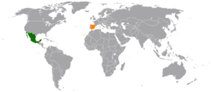



INGRESO A LAS BASES DE DATOS DEL SUJETO OBLIGADO RECEPTOR
OBJETIVO FINAL
Privacy International at ICDPPC Brussels 23–25 October 2018
Privacy International at ICDPPC Brussels 23–25 October 2018
Comenzar a fincar las bases para una alianza estratégica México - España en materia de Protección de Datos Personales, para ser ejes de conexión y desarrollo en Latinoamérica – México- y Europa -España-.
A través de esta alianza se propone como principal objetivo impactar y llevar la Protección de los Datos Personales a estándares internacionales en donde los ejes de desarrollo sean las Ética y la Dignidad Humana en todo procedimiento e innovación en los que se involucren temas relacionados en esta materia.
CONVENIO Nº 108 DEL CONSEJO DE EUROPA

Slide 4


CONVENIO 108

Slide 5

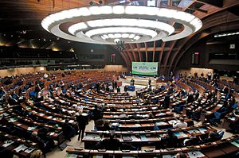
Antecedentes normativos al Convenio 108.
A finales de los años cincuenta en Europa se comienzan a gestar diversos instrumentos jurídicos que se caracterizaron principalmente por contener prerrogativas referentes a garantizar el respeto y la dignidad de las personas en un marco de legalidad, de entre los aspectos más significativos que se pueden englobar en este enfoque garantista, uno de los más relevantes es la protección a la vida privada.
En la década de los ochenta, el Consejo de Europa dio un respaldo total y definitivo a la materia de protección de los datos personales como una medida mediata ante el progresivo auge de las tecnologías en la intromisión a la vida privada de las personas, de esta forma, finalmente el 28 de enero de 1981 es adoptado en Estrasburgo, República Francesa, el Convenio No.108 del Consejo de Europa para la protección de las personas con respecto al tratamiento automatizado de datos de carácter personal, de esta forma, el Convenio No.108 se estableció como el primer instrumento de carácter internacional

Slide 6

OBJETO DEL CONVENIO .
Dentro de su objetivo que persigue es el garantizar, en el territorio de cada parte, a cualquier persona física sean cuales fueren su nacionalidad o su residencia, el respeto de sus derechos y libertades fundamentales, concretamente su derecho a la vida privada, con respecto al tratamiento automatizado de los datos de carácter personal correspondiente a dicha persona.
Está dividido en siete capítulos en los cuales se desarrollan reglas generales para garantizar su aplicación, los principios básicos para proteger los datos personales y facilitar los flujos transfronterizos de información, así como para fomentar la cooperación entre las Partes.

Slide 7
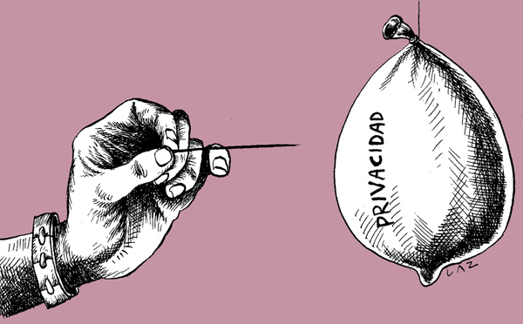
PRINCIPIOS DEL CONVENIO 108.
La calidad de los datos objeto de tratamiento automatizado, plantea que estos se obtendrán y trataran leal y legítimamente.
Adecuados pertinentes y no excesivos en relación con las finalidades para las cuales se hayan registrado por lo que desde esta perspectiva se prohíbe el procesamiento de datos sensibles.
Establecimiento de medidas de seguridad apropiadas para regular la protección de datos de carácter personal registrados en ficheros automatizados

Slide 8
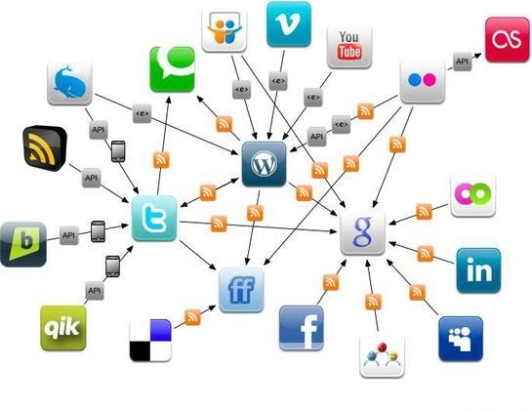
DE LOS FLUJOS TRANSFRONTERIZOS DE DATOS PERSONALES.
Se expresa en el convenio que éstos no podrán restringirse salvo que la legislación de una de las partes prevea una reglamentación específica para determinadas categorías de datos de carácter personal o de ficheros automatizados o cuando la transmisión se lleve a cabo a partir de su territorio hacia el territorio de un Estado no contratante por intermedio del territorio de otra Parte

Slide 9

PROTOCOLO ADICIONAL AL CONVENIO 108.
Los preceptos establecidos en un principio en el convenio fueron insuficientes para proteger la información de carácter personal, esto debido al creciente flujo de información y a la celeridad de las tecnologías.
En los últimos años se han planteado distintas modificaciones al convenio, una de las más relevantes se dio 20 años después de la vigencia de este instrumento. El 8 de Noviembre de 2001, se adopta en Estrasburgo el protocolo adicional al convenio No.108 para la protección de las personas con respecto al tratamiento automatizado de datos de carácter personal, a las autoridades de control y a los flujos transfronterizos de datos, mismo que viene a complementar los objetivos establecidos en el convenio en un primer momento.
La finalidad que persigue el Protocolo Adicional al Convenio No.108 es reforzar la protección de los datos personales, por medio de la imposición de autoridades de control, mismas que ejerzan sus funciones con completa independencia y aseguren la efectiva protección de los derechos humanos y libertades fundamentales y en especial el derecho a la privacidad en relación con tales intercambios

Slide 10

ADHESIÓN DE OTROS PAÍSES NO MIEMBROS A LA COMUNIDAD EUROPEA AL CONVENIO 108
Su artículo 23 dispone que el Comité de Ministros del Consejo de Europa podrá invitar a cualquier Estado no miembro del Consejo de Europa a que se adhiera al Convenio.
México no podía permanecer ajeno a la experiencia europea, por tal motivo el 12 de junio de 2018 se publica en el Diario Oficial de la Federación (DOF) el decreto de aprobación por parte de Senado de la Republica la adhesión de México al Convenio 108 y su Protocolo Adiciona

Slide 11

ADHESIÓN DE OTROS PAÍSES NO MIEMBROS A LA COMUNIDAD EUROPEA AL CONVENIO 108
En este sentido, la adhesión de México al convenio 108 sugiere una serie de retos que apunta en dos vertientes la primera; la obligación de tutelar la información personal con estándares de seguridad internacionales homologados a convenio 108 y su protocolo y la segunda; la adopción de principios relativos al convenio y su protocolo adicional a los ordenamientos jurídicos mexicanos con el fin de alcanzar los niveles de protección exigibles.
Cabe reseñar que a la fecha, son 47 Estados miembros del Consejo de Europa que son parte del Convenio 108, mientras que México, Uruguay, Mauricio, Senegal y Túnez son los únicos Estados parte de este instrumento que no son miembros del Consejo de Europa

Slide 12
LÍNEA DEL TIEMPO.
Desfase normativo de los dos derechos
Se plasma la protección de los Datos Personales en la CPEM
Se reconoce el Derecho a la Protección de los Datos Personales
Se publica la Ley General de Protección de los Datos Personales.
32 años de diferencia
Federal
1977
2002
2007
2009
2015
2016
2017
2 años de diferencia
Se plasma el acceso a la información en la CPEM
Se publica la ley federal de acceso a la información
Se publica la Ley General de Acceso a la Información.

Slide 13


Escala de los datos personales en relación con el nivel de la intimidad que afectan
Relatividad de los datos personales sensibles. (TIEMPO Y CONTEXTO SOCIAL)
01
DDHH
RELEVANCIA SOCIAL
DATOS
PROTECCIÓN
01
ETICA
01
VALORES HUMANOS
DISCRIMINACIÓN
VULNERACIÓN
PERSONALES
01
DIGNIDAD HUMANA

Slide 14






INTIMIDAD - PRIVACIDAD
son una expresión de la privacidad; el derecho a la protección de los mismos, es un poder de disposición y control sobre los datos que le conciernen.
.
datos personales
Privacidad
Los datos sean tratados de acuerdo a las finalidades previamente establecidas en las leyes y la intimidad en que su recolección no vaya más allá de esas mismas finalidades.
.
Intimidad
Es el derecho a ser dejado solo y evitar injerencias en la vida privada.

Slide 15

CONSTITUCIÓN POLÍTICA DE LOS ESTADOS
UNIDOS MEXICANOS
02 Concepto de Dato Personal
Artículo 16. Nadie puede ser molestado en su persona …
Toda persona tiene derecho a la protección de sus datos personales, al acceso, rectificación y cancelación de los mismos, así como a manifestar su oposición, en los términos que fije la ley, la cual establecerá los supuestos de excepción a los principios que rijan el tratamiento de datos, por razones de seguridad nacional, disposiciones de orden público, seguridad y salud públicas o para proteger los derechos de terceros.
…

Slide 16







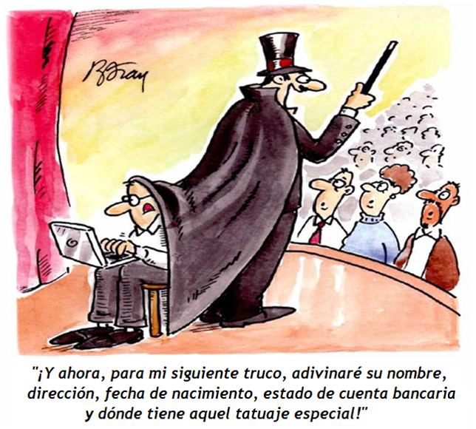
DATOS PERSONALES Y SU PROTECCIÓN
La información que a través del uso de manera razonable permiten identificar a una persona en particular de forma directa o indirecta respecto a su identidad física, fisiológica, mental, económica, cultural o social.
Dictamen de la Ley General de Protección de Datos Personales
El derecho a la protección de datos atribuye a la persona un poder de disposición y control sobre los datos que le conciernen, partiendo del reconocimiento de que tales datos van a ser objeto de tratamiento por responsables públicos y privados
Fuente: Exposición de motivos de la Ley de Protección de Datos Personales

Slide 17

PRINCIPIOS DE LOS DERECHOS HUMANOS
UNIVERSALIDAD
INDIVISIBILIDAD
PROGRESIVIDAD
INTERDEPENDENCIA
Consagrados en los tratados internacionales así como en el Artículo 1º de la Constitución Política de los Estados Unidos Mexicanos.

Slide 18



PRINCIPIOS DE LOS DERECHOS HUMANOS
Universalidad:
Interdependencia:
Indivisibilidad:
Todas las personas son titulares de todos los derechos humanos.
Los derechos humanos están vinculados entre ellos
No se puede separar o fragmentar

Slide 19




PROGRESIVIDAD
  Gradualidad, es decir que la efectividad no se logra de manera inmediata sino que conlleva un proceso que supone definir metas a corto, mediano y largo plazo.
  Progreso, implica que el disfrute de los derechos siempre debe mejorar.
El principio de progresividad de los derechos humanos se relaciona no sólo con la prohibición de regresividad del disfrute de los derechos fundamentales, sino también con la obligación positiva de promoverlos de manera progresiva y gradual
1
2
IMPLICA:

Slide 20


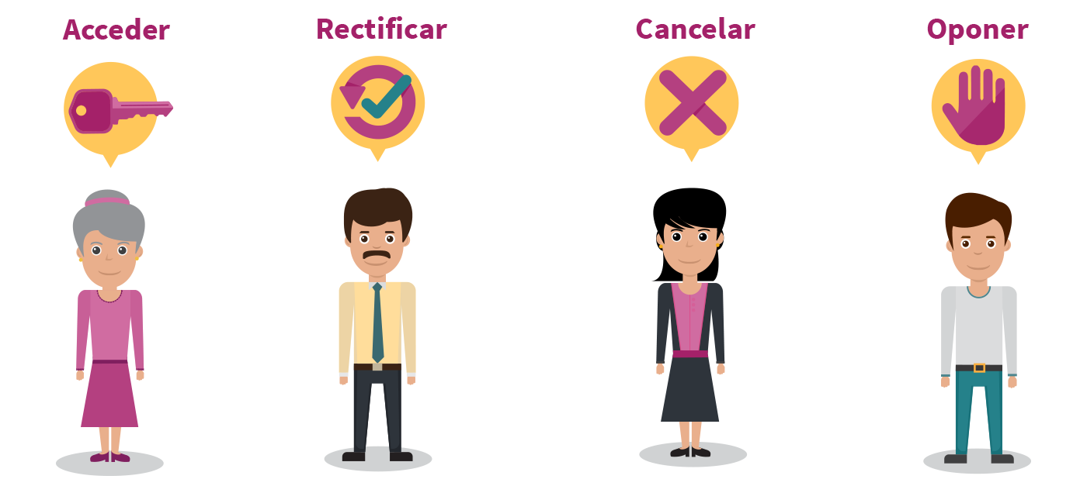
DERECHOS ARCO
03 Derechos ARCO
El derecho de acceso consiste en que el titular tiene derecho a:
  Acceder, solicitar y ser informado sobre sus datos personales en posesión de los sujetos obligados.
  Conocer la información relacionada con las condiciones y generalidades de su tratamiento, tales como el origen de los datos, las condiciones del tratamiento del cual sean objeto.
  Las cesiones realizadas o que se pretendan realizar.
  Tener acceso al aviso de privacidad al que está sujeto el tratamiento y a cualquier otra generalidad del tratamiento.
¿Para qué han sido utilizados.?
¿En qué se utilizarán en un futuro?
¿Cómo los obtuvieron?
¿A quién y con qué fin los han pro­porcionado?

Slide 21
DERECHOS ARCO
03 Derechos ARCO
El titular tendrá derecho a solicitar la rectificación de sus datos personales cuando sean inexactos, incompletos, desactualizados, inadecuados o excesivos, a través de los formatos establecidos por el Órgano Garante . Será el responsable del tratamiento, en términos de los lineamientos que emita el Instituto, quien decidirá cuando la rectificación resulte imposible o exija esfuerzos desproporcionados.
El derecho de oposición en datos personales permite al titular del dato evitar el tratamiento de sus datos o solicitar el cese del mismo. Nuestra legislación en la materia faculta al titular para que se oponga al tratamiento de sus datos personales en cualquier momento siempre y cuando el mismo alegue una causa legítima que justifique su oposición. El punto determinante es establecer en cada caso cuando existe una causa legítima.

Slide 22
DERECHOS ARCO
03 Derechos ARCO
Derecho de cancelación de datos personales como aquella facultad que tienen las personas físicas en su carácter de titulares de la información para exigir al responsable la supresión de la misma, ya sea porque los datos resulten inadecuados, excesivos, o cuyo tratamiento no se ajuste a lo establecido por la Ley, teniendo este derecho de cancelación la característica de gratuidad.
Causales de improcedencia del derecho a la cancelación (art. 102 LPDPPSO)
Deban ser tratados por disposición legal,
II. Se refieran a las partes de un contrato y sean necesarios para su desarrollo y cumplimiento,
III. Obstaculicen actuaciones judiciales o administrativas, la investigación y persecución de delitos o la actualización de sanciones administrativas, afecten la seguridad o salud pública, disposiciones de orden público, o derechos de terceros,
IV. Sean necesarios para proteger los intereses jurídicamente tutelados del titular o de un tercero,
V. Sean necesarios para realizar una acción en función del interés público.
VI. Se requieran para cumplir con una obligación legalmente adquirida por el titular.

Slide 23

Portabilidad de Datos Personales

Slide 24
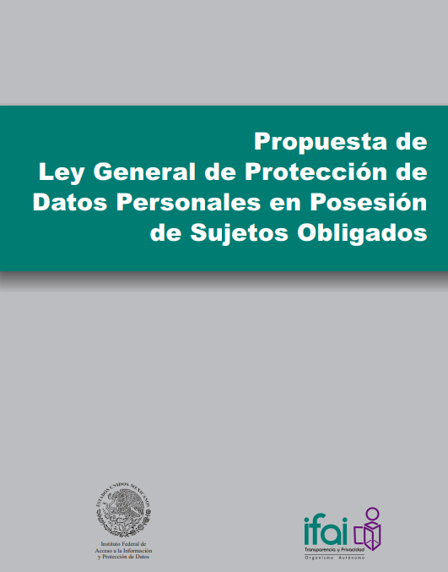
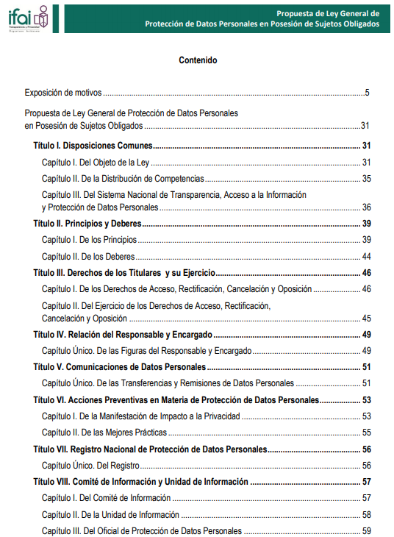
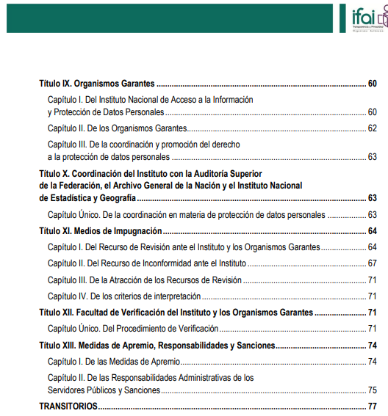
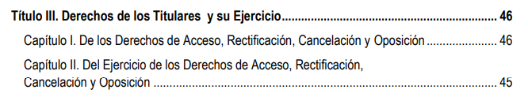

Estructura de la Propuesta de Ley General de
Protección de Datos Personales en Posesión de Sujetos Obligados, IFAI. Febrero de 2015

Slide 25










Puntos a destacar de la propuesta de febrero de 2015, IFAI
NO SE HABLA DE PORTABILIDAD

Slide 26

INICIATIVA CON PROYECTO DE DECRETO POR LA QUE SE EXPIDE LA LEY GENERAL DE PROTECCIÓN DE DATOS PERSONALES EN POSESIÓN DE SUJETOS OBLIGADOS
30 de abril de 2015
Capítulo I De los Derechos de Acceso, Rectificación, Cancelación y Oposición
Derechos ARCO. Artículo 43.
Derecho de acceso. Artículo 44.
Derecho de rectificación. Artículo 45.
Derecho de cancelación. Artículo 46.
Derecho de oposición. Artículo 47.
Título III
Derechos de los Titulares y su Ejercicio
Capítulo II Del Ejercicio de los Derechos de Acceso, Rectificación, Cancelación y Oposición
Requisitos de la solicitud para el ejercicio de los derechos ARCO Artículo 52.
Trámites específicos. Artículo 53.
Causales de improcedencia del ejercicio de los derechos ARCO Artículo 54.
Negativa al ejercicio de derechos ARCO. Artículo 55.
Remisión a leyes secundarias. Artículo 56
Gestión de solicitudes de derechos. ARCO Artículo 48.
Acreditación de la identidad del titular. Artículo 49.
Gratuidad en el ejercicio de los derechos ARCO. Artículo 50.
Plazo para el ejercicio de los derechos ARCO. Artículo 51.

Slide 27
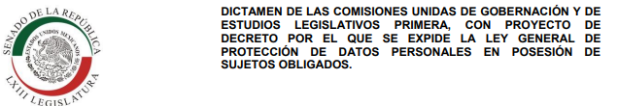
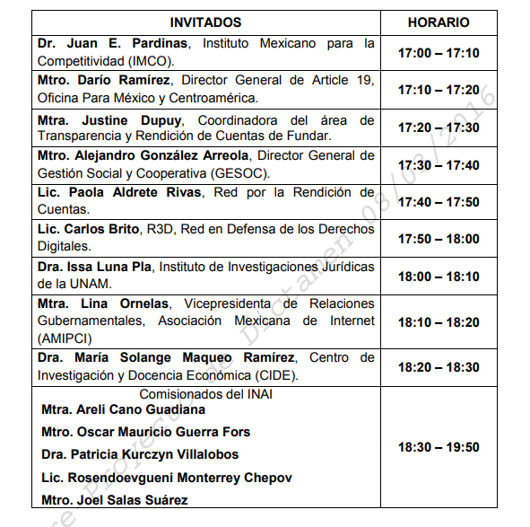
INICIATIVA CON PROYECTO DE DECRETO POR LA QUE SE EXPIDE LA LEY GENERAL DE PROTECCIÓN DE DATOS PERSONALES EN POSESIÓN DE SUJETOS OBLIGADOS
Pre Proyecto de Dictamen, 08 de MARZO 2016
6. Con la finalidad de plantear sus comentarios, observaciones y propuestas de redacción respecto del primer documento de trabajo, el día Primero de diciembre de 2015 se celebraron Audiencias Públicas en las que se invitó a participar a representantes de organizaciones de la sociedad civil especializadas, académicos y a los Comisionados del Instituto Nacional de Transparencia, Acceso a la Información y Protección de Datos Personales, atendiendo el siguiente programa y horarios:

Slide 28

.
Mtro. Darío Ramírez, Director General de Artículo 19, Oficina Para México y Centroamérica.
Al respecto quiero recalcar que no se trata de encontrar el hilo negro. La materia tampoco es nueva y existen los principios de privacidad y protección de datos personales en las Américas, que vale la pena recuperar como lo mencionaba la señora Senadora al principio.
Además las legislaciones que merecen su reconocimiento en la materia, también pueden ser de gran ayuda para reconocer el mejor camino trazado, entre otras, por ejemplo, la directiva 95-46 de la Unión Europea, que ha fungido como referente para muchas otras legislaciones.
Quinto. en la ley británica, en la que se señala que se refieren a los datos de una persona viva, identificada o identificable.

Slide 29
Artículo 39.
Artículo 43.
Capítulo I De los Derechos de Acceso, Rectificación, Cancelación y Oposición
Artículo 40.
Artículo 42.
Artículo 41.
Artículo 44.
Artículo 49.
TÍTULO III
DERECHOS DE LOS TITULARES Y SU EJERCICIO
Capítulo II Del Ejercicio de los Derechos de Acceso, Rectificación, Cancelación y Oposición
Artículo 45.
Artículo 50.
Artículo 46.
Artículo 51
Artículo 47.
POR VEZ PRIMERA SE HABLA DE PORTABILIDAD
Artículo 48.
Capítulo III De la Portabilidad de los datos
Artículo 52.

Slide 30
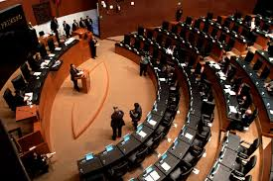
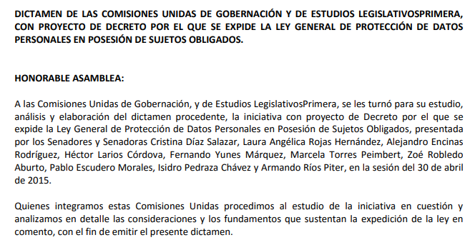
28 de abril de 2016

Slide 31
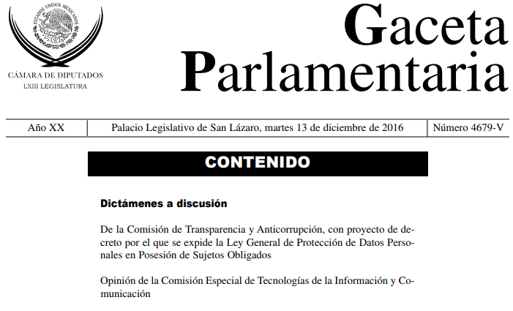
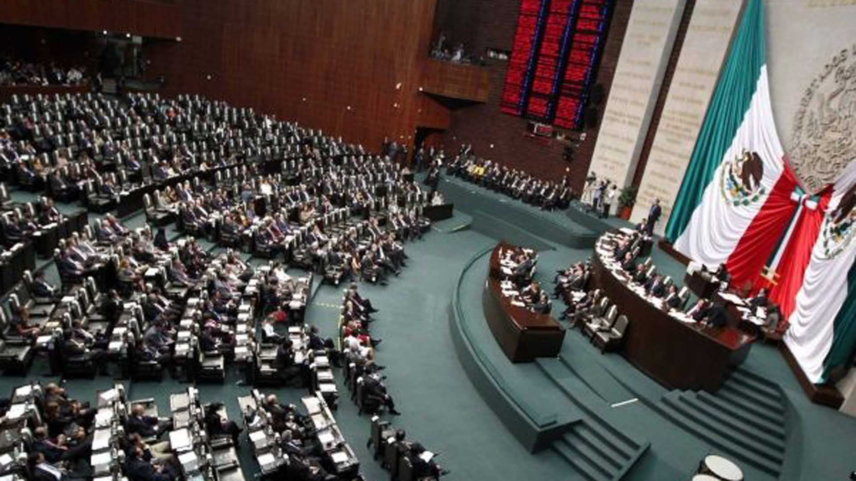

Slide 32
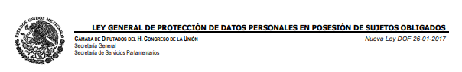
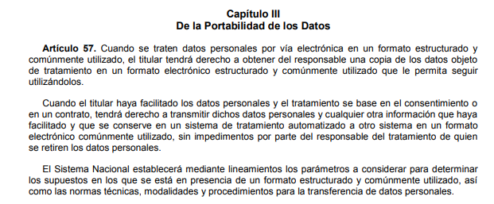
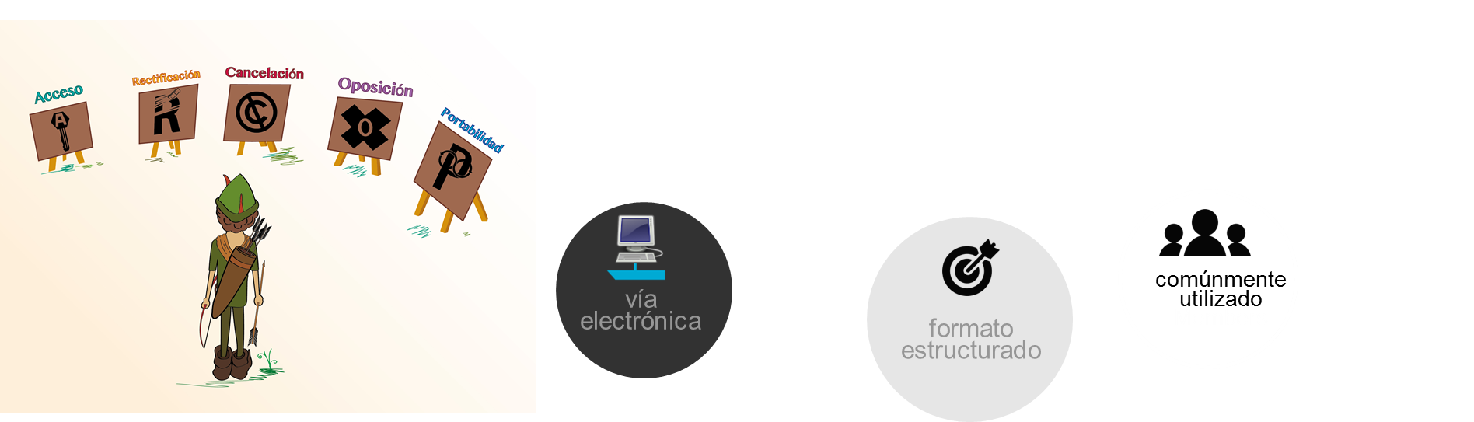

26 Enero de 2017
Ley General de Protección de Datos Personales en Posesión de Sujetos Obligados

Slide 33


Ley Federal de Protección de Datos Personales en Posesión de los Particulares
Ley General de Protección de Datos Personales en Posesión de Sujetos Obligados
05 Julio de 2010
26 Enero de 2017
ONCE TITULOS
XI CAPITULOS
69 Artículos
168 Artículos

Slide 34

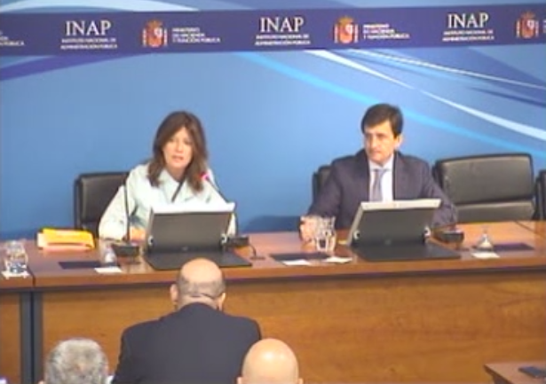
Palabras de Mar España, discurso de inauguración (INAP)
Antes se hablaba de un dato, con la aprobación del Reglamento Europeo de Protección de Datos Personales ha cambiando sustancialmente el régimen de protección de Datos, hasta antes del reglamento se actuaba únicamente por medio de una denuncia de un ciudadano (FILOSOFIA REACTIVA ) ahora se habla de filosofía preventiva (ACTIVA)

Slide 35


La Portabilidad de Acuerdo al Reglamento (EU).
Capítulo III. Derechos del Interesado
Sección 3
Artículo. 20
REGLAMENTO (UE) 2016/679
DEL PARLAMENTO EUROPEO
Y DEL CONSEJO
de 27 de abril de 2016
Relativo a la Protección de las Personas Físicas en lo que respecta al Tratamiento de Datos Personales y a la libre
circulación de estos datos y por el que se deroga la Directiva 95/46/CE (Reglamento general de protección de datos)
Derecho a la portabilidad de los datos
1. El interesado tendrá derecho a recibir los datos personales que le incumban, que haya facilitado a un responsable del tratamiento, en un formato estructurado, de uso común y lectura mecánica, y a transmitirlos a otro responsable del tratamiento sin que lo impida el responsable al que se los hubiera facilitado, cuando:
  a) el tratamiento esté basado en el consentimiento con arreglo al artículo 6, apartado 1, letra a), o el artículo 9, apartado 2, letra a), o en un contrato con arreglo al artículo 6, apartado 1, letra b), y
  b) el tratamiento se efectúe por medios automatizados.
2. Al ejercer su derecho a la portabilidad de los datos de acuerdo con el apartado 1, el interesado tendrá derecho a que los datos personales se transmitan directamente de responsable a responsable cuando sea técnicamente posible.
3. …
4. …

Slide 36
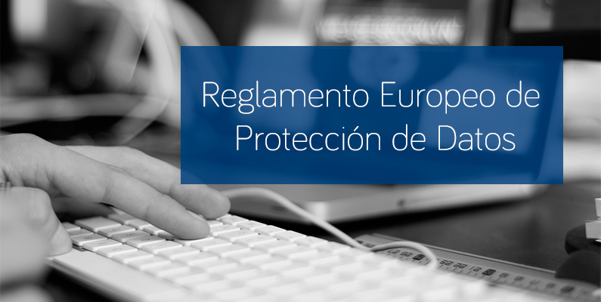
La Portabilidad de Acuerdo al Reglamento (EU).
Considerando (68)
... Por su propia naturaleza, dicho derecho no debe ejercerse en contra de responsables que traten datos personales en el ejercicio de sus funciones públicas. Por lo tanto, no debe aplicarse, cuando el tratamiento de los datos personales sea necesario para cumplir una obligación legal aplicable al responsable o para el cumplimiento de una misión realizada en interés público o en el ejercicio de poderes públicos conferidos al responsable…
El interesado debe tener derecho a que los datos personales se transmitan directamente de un responsable del tratamiento a otro, cuando sea técnicamente posible.
Artículo. 20
3. El ejercicio del derecho mencionado en el apartado 1 del presente artículo se entenderá sin perjuicio del artículo 17. Tal derecho no se aplicará al tratamiento que sea necesario para el cumplimiento de una misión realizada en interés público o en el ejercicio de poderes públicos conferidos al responsable del tratamiento

Slide 37

PORTABILIDAD EN EL SECTOR PRIVADO
Fuerzas de MKD
  Libre Mercado
    Libre flujo de información.
    Barreras económicas de mercado.
    Oferentes y demandantes.
    Combate a las Fallas de MKD.
  Bien Privado
    Exclusividad.
    Rivalidad.
  Estrategia
    Planeación, Administración o Gestión.
    Océano Rojo u Océano Azul.
1
2
3
4
5

Slide 38
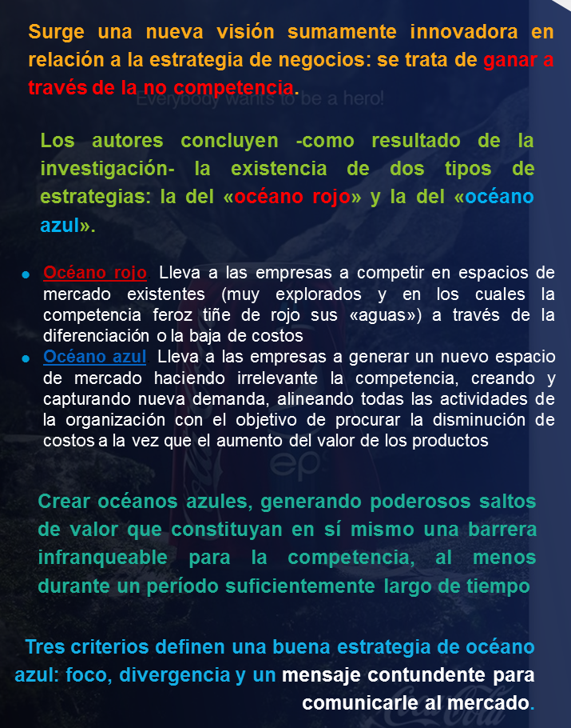
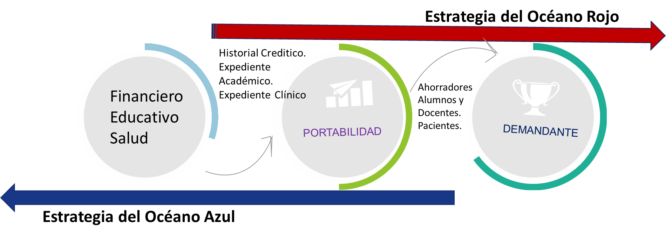
ESTRATEGIA DEL OCEANO AZUL
ESQUEMA DE LA PORTABILIDAD EN EL SECTOR PRIVADO

Slide 39


LA PORTABILIDAD
NUMEROS TELEFÓNICOS
TELEFONO
El 12 de junio de 2007 fue publicada en el Diario Oficial de la Federación la Resolución por la que el pleno de la Comisión Federal de Telecomunicaciones estableció las reglas para implementar la portabilidad de números geográficos y no geográficos; nueve días después, se constituyó el comité técnico de portabilidad el cual se encargó de formular las especificaciones técnicas y operativas que regirían la portabilidad.
Fuerza de Mercado .
Competencia
Ley Federal de Telecomunicaciones y Radiodifusión:
Artículo 118. Los concesionarios que operen redes públicas de telecomunicaciones deberán:
…
IV. Ofrecer y permitir la portabilidad efectiva de números en los términos establecidos en esta
Ley y por el Instituto;

Slide 40
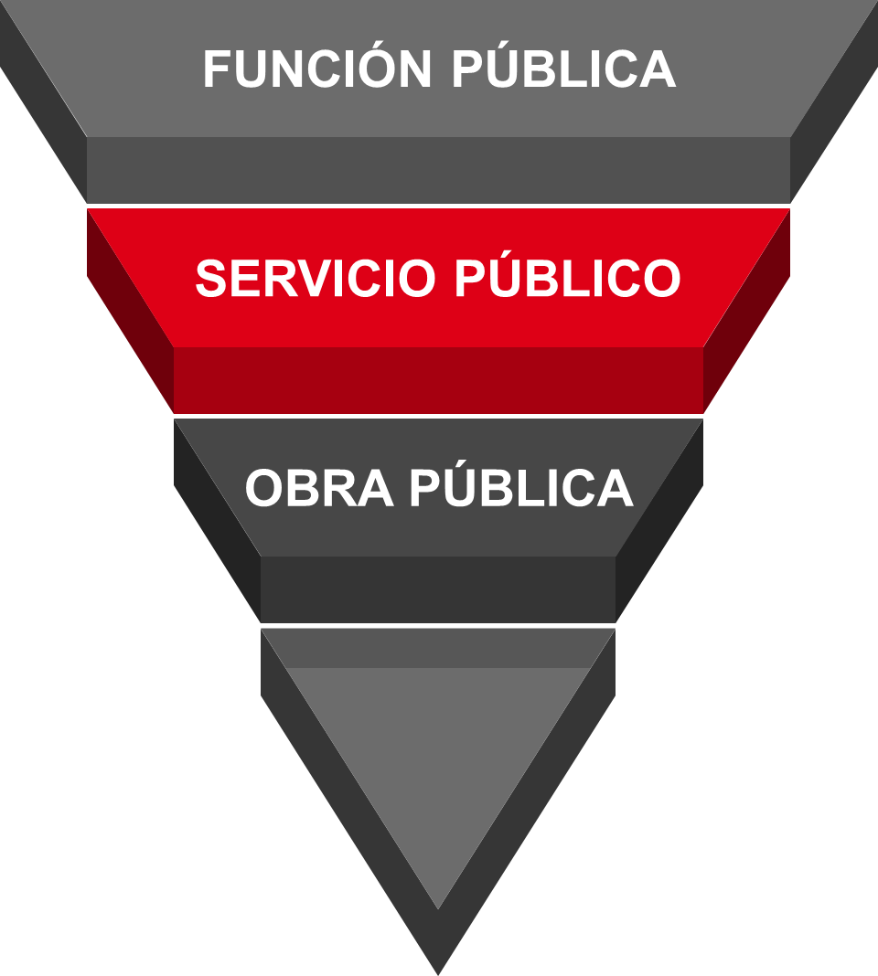

PORTABILIDAD EN EL SECTOR PÚBLICO
Modalidades
    No Exclusividad.
    No Rivalidad.
BIEN PÚBLICO
01
MECANISMO DE PRESUPUESTO
ESTADO
02
ESTRATEGIA PRESUPUESTARIA
    Presupuesto Público.
    Funciones, Servicios y Obra Pública.
    Demandas Ciudadanas y Agenda Pública.
    Participación de Monopolio del Estado.
    Presupuesto por Resultados.
    Presupuesto Base Cero.
    Presupuesto por Programas.
    Presupuesto Tradicional o Inercial.

Slide 41
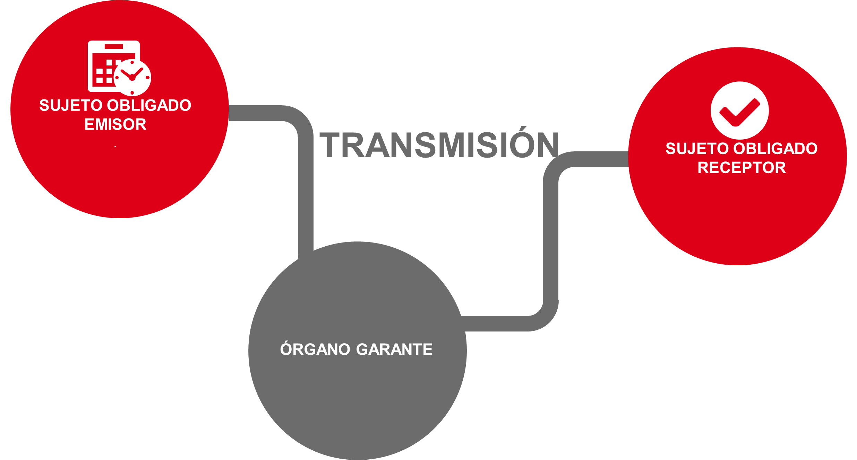
LA PORTABILIDAD DE ACUERDO AL SEGUNDO PÁRRAFO DEL ARTICULO 57 (LGPDPPSO)
Artículo 57.Cuando se traten datos personales por vía electrónica en un formato estructurado y
comúnmente utilizado, el titular tendrá derecho a obtener del responsable una copia de los datos objeto
de tratamiento en un formato electrónico estructurado y comúnmente utilizado que le permita seguir
utilizándolos.
Cuando el titular haya facilitado los datos personales y el tratamiento se base en el consentimiento o en un contrato, tendrá derecho a transmitir dichos datos personales y cualquier otra información que haya facilitado y que se conserve en un sistema de tratamiento automatizado a otro sistema en un formato electrónico comúnmente utilizado, sin impedimentos por parte del responsable del tratamiento de quien se retiren los datos personales.
El Sistema Nacional establecerá mediante lineamientos los parámetros a considerar para determinar los supuestos en los que se está en presencia de un formato estructurado y comúnmente utilizado, así como las normas técnicas, modalidades y procedimientos para la transferencia de datos personales.
Portabilidad

Slide 42
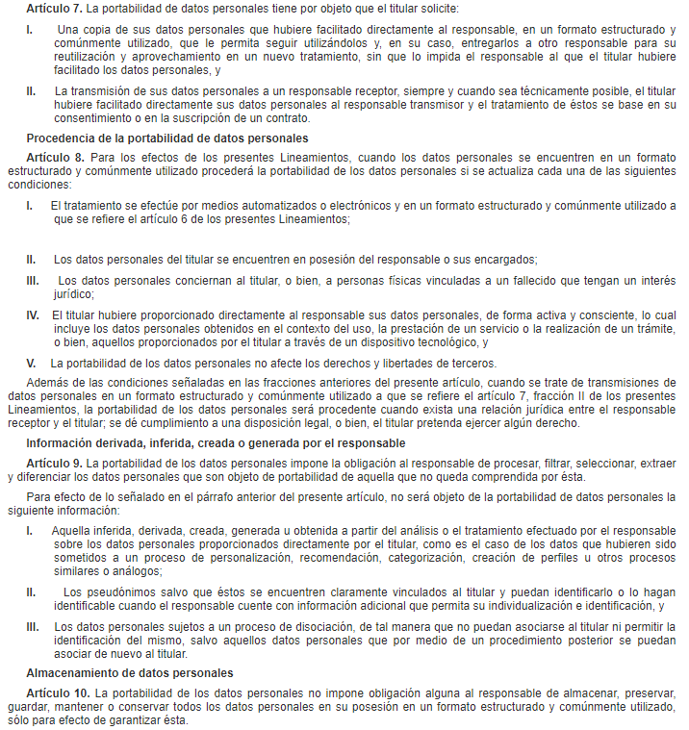
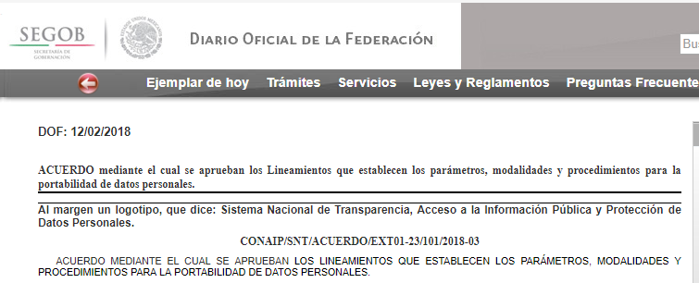
LINEAMIENTOS QUE ESTABLECEN LOS PARÁMETROS, MODALIDADES Y PROCEDIMIENTOS PARA LA PORTABILIDAD DE DATOS PERSONALES

Slide 43
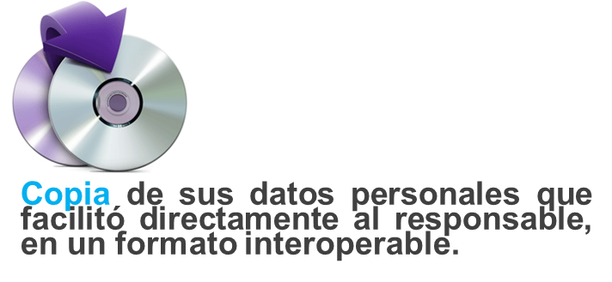
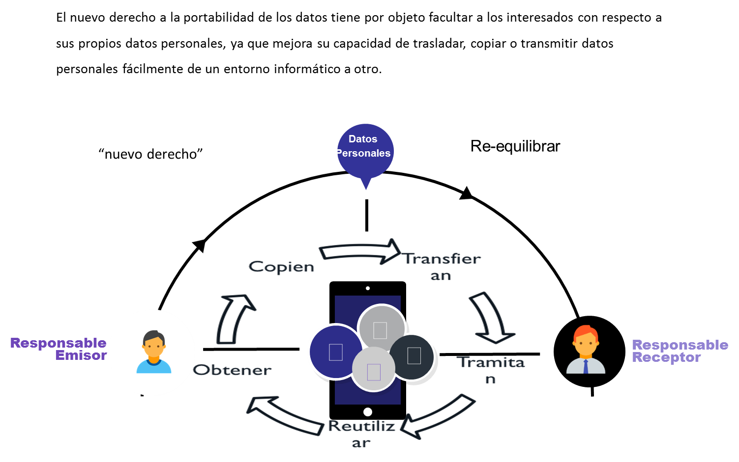
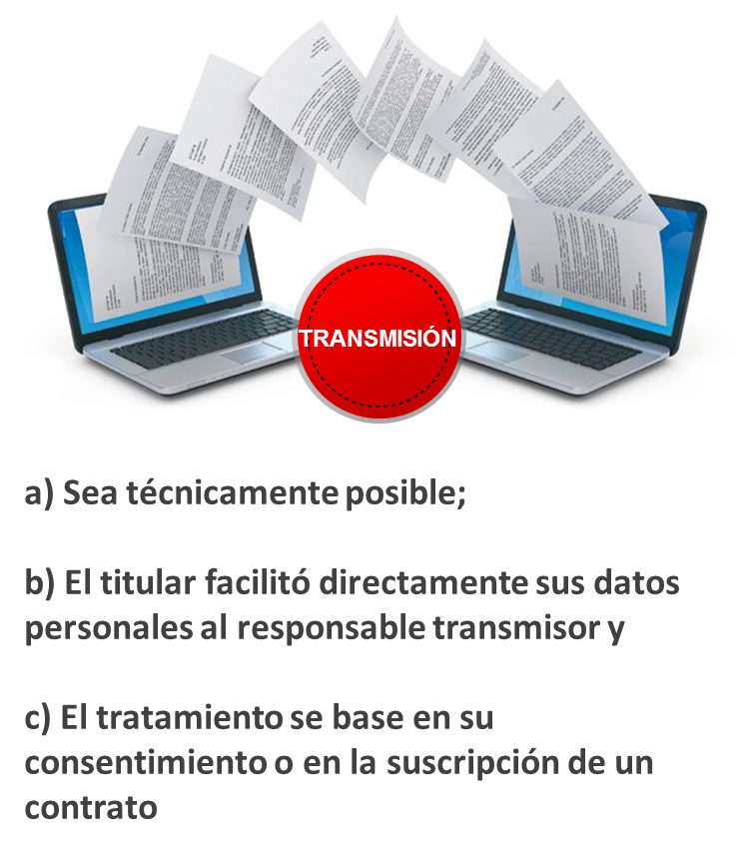
OBJETO DE
LA PORTABILIDAD
Que el titular de los Datos Personales obtenga:

Slide 44

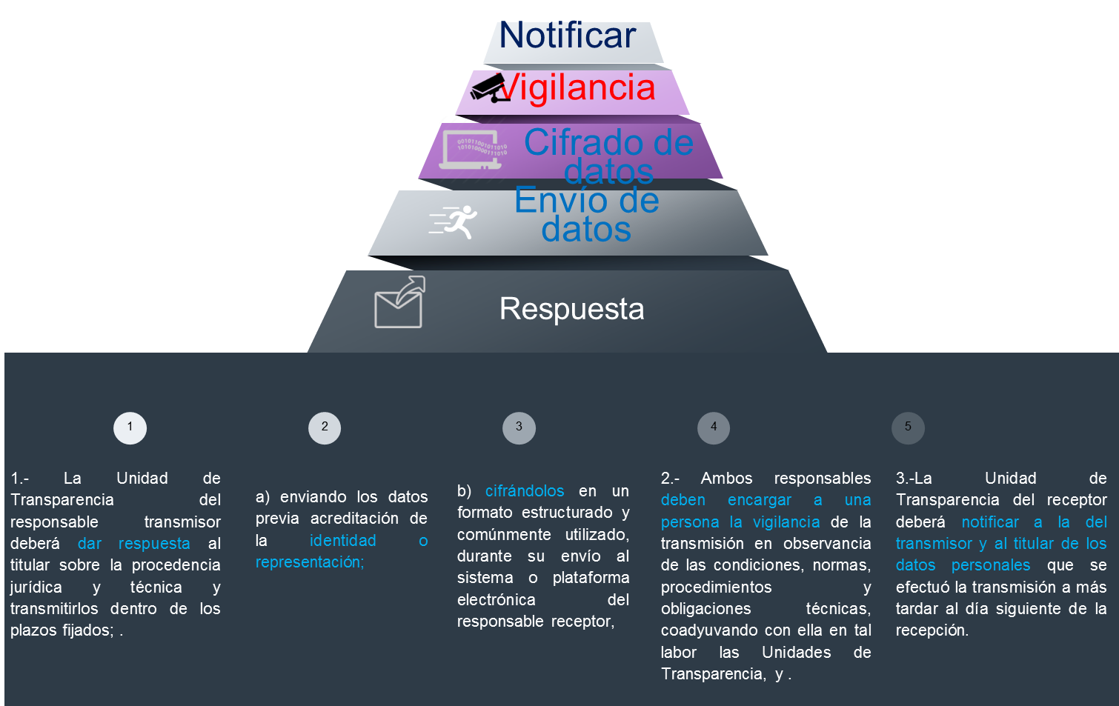
PROCEDIMIENTO DE TRANSMISIÓN EN EL SECTOR PÚBLICO

Slide 45

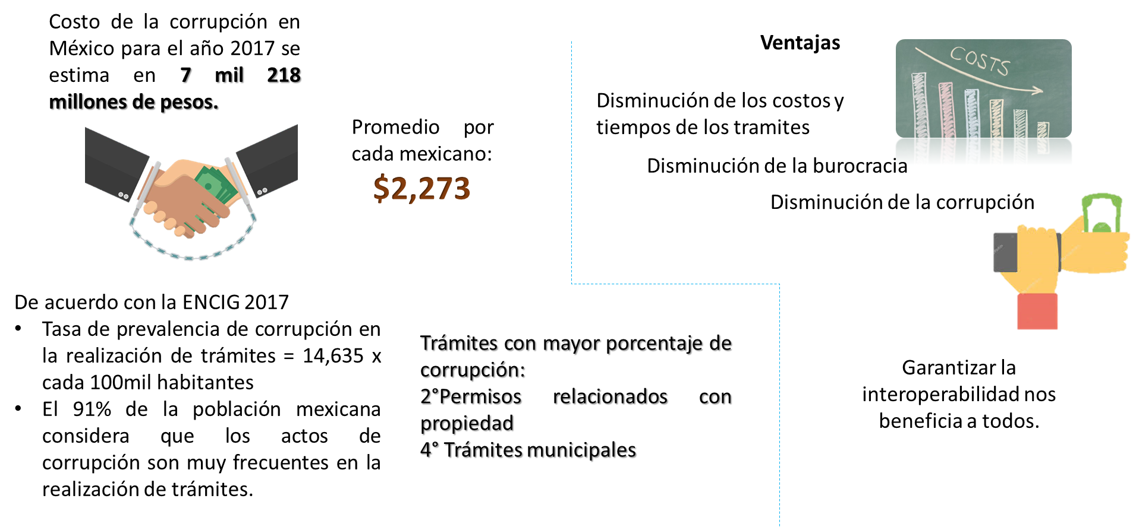

Corrupción Vs. Interoperabilidad

Conclusiones

Slide 46
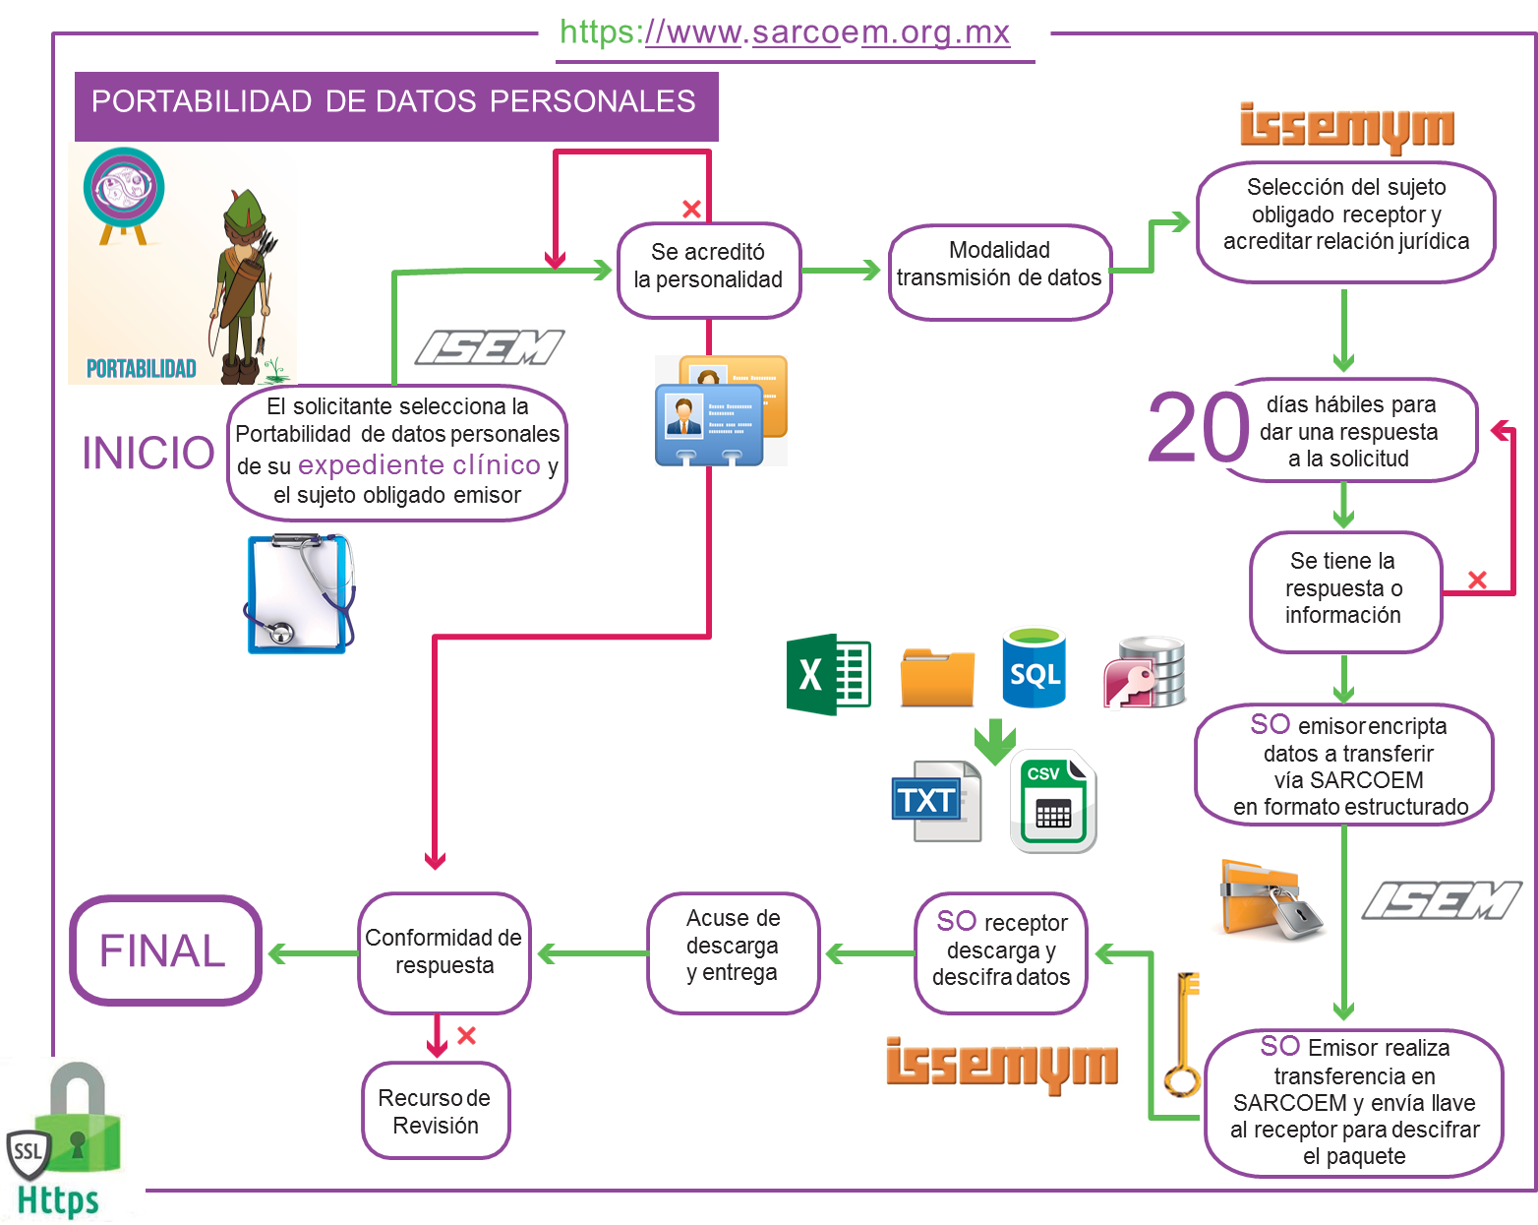


Slide 47


INGRESO A LAS BASES DE DATOS DEL SUJETO OBLIGADO RECEPTOR
Niveles de Seguridad del SARCOEM
Ningún sistema es completamente seguro (incluidos sistemas de seguridad bancarios).
El sistema SARCOEM para mitigar los posibles riesgos de una amenaza se ha incorporado tres niveles de seguridad, los cuales para poder vulnerarlos y/o violentarlos es necesario que el atacante cuente con factores como:
  Grandes cantidades de recursos económicos,
  Mucho tiempo,
  Conocimientos técnicos especializados.
  Infraestructura tecnológica costosa.
Es decir, lo que implicaría que para considerarse amenaza los atacantes tendrían que destinar esfuerzos desproporcionados para poder acceder a los datos almacenados en los servidores que administra el INFOEM.

Slide 48

INGRESO A LAS BASES DE DATOS DEL SUJETO OBLIGADO RECEPTOR
Niveles de Seguridad del SARCOEM
En este sentido el sistema SARCOEM protege los Datos Personales bajo tres niveles o capas de seguridad:
1° nivel de seguridad: se conforma por dos hardware, el primero es el Fortywall encargado de detectar ataques, el segundo es el Firewall el cual bloquea los ataques externos.
2° nivel de seguridad: la utilización del certificado HTTPS, en donde la información que se envía a través de este dominio viaja encriptada.
3° nivel se seguridad: los archivos que se envían están cifrados por el sistema desarrolla en el propio Infoem, dicho cifrado consta de 512 caracteres. (4000 bits)
Según la página de CISCO Systems: Un firewall es un dispositivo de seguridad de la red que monitorea el tráfico de red -entrante y saliente- y decide si permite o bloquea tráfico específico en función de un conjunto definido de reglas de seguridad.
https://www.cisco.com/c/es_mx/products/security/firewalls/what-is-a-firewall.html
El Protocolo seguro de transferencia de hipertexto (en inglés: Hypertext Transfer Protocol Secure o HTTPS), es un protocolo de aplicación basado en el protocolo HTTP, destinado a la transferencia segura de datos de Hipertexto, es decir, es la versión segura de HTTP.

Slide 49

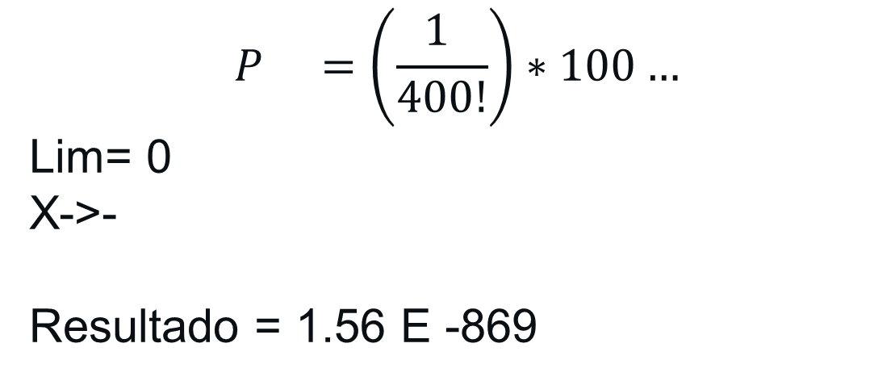
INGRESO A LAS BASES DE DATOS DEL SUJETO OBLIGADO RECEPTOR
Niveles de Seguridad del SARCOEM
En síntesis, si el atacante pudiera vencer las dos primeras capas de seguridad tendría acceso a datos “Cifrados”, entonces en este nivel para que la información personal sea perpetrada se tendrían que descubrir los algoritmos y descifrar la información, lo cual conlleva grandes esfuerzos y costos.
PROBABILIDAD DE DECIFRADO:
$${P }^{}=\left(\frac{1 }{400!}\right)∗100…$$
Lim= 0
X->-
Resultado = 1.56 E -869

Slide 50
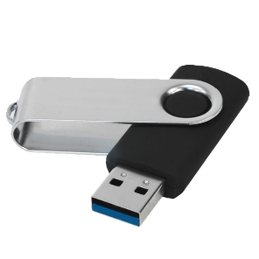
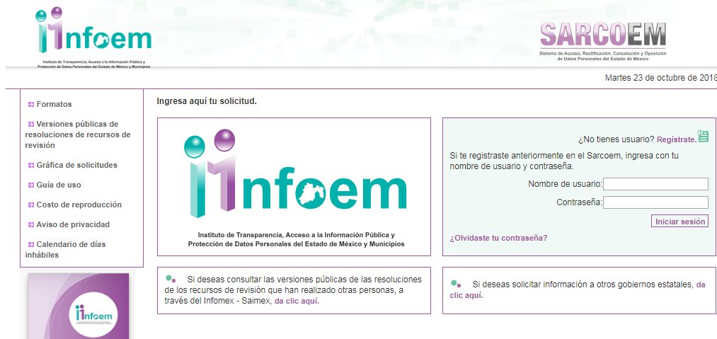
PANTALLA DE INCIO DEL SARCOEM
En el Estado de México es el Sistema de Acceso, Rectificación, Cancelación y Oposición del Estado de México.
    Como institución nos permite garantizar a los Mexiquenses con amplios márgenes de en seguridad los derechos : Acceso, Rectificación, Cancelación y Oposición de los Datos Personales.
    De esta manera, tras abrir una cuenta en esta herramienta, es posible dar seguimiento a todas las solicitudes en materia de derechos ARCO, desde su presentación hasta su resolución
    INTERFAZ DE INICIO LINK DEL SITIO OFICIAL DEL INFOEM :
    https://sarcoem.org.mx/sarcoem/ciudadano/login.page

Slide 51
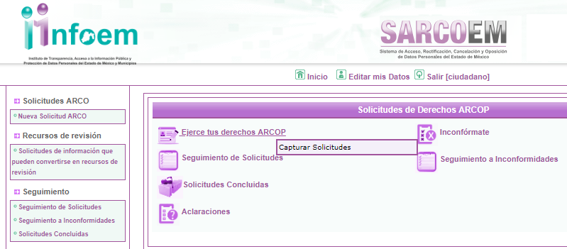



PORTABILIDAD: INTERFAZ DEL USUARIO
    INTERFAZ DEL USUARIO EN LA QUE SE PUEDE EJERCER LOS DERECHOS ARCO Y LA PORTABILIDAD.
Generar Solicitud de Portabilidad

Slide 52
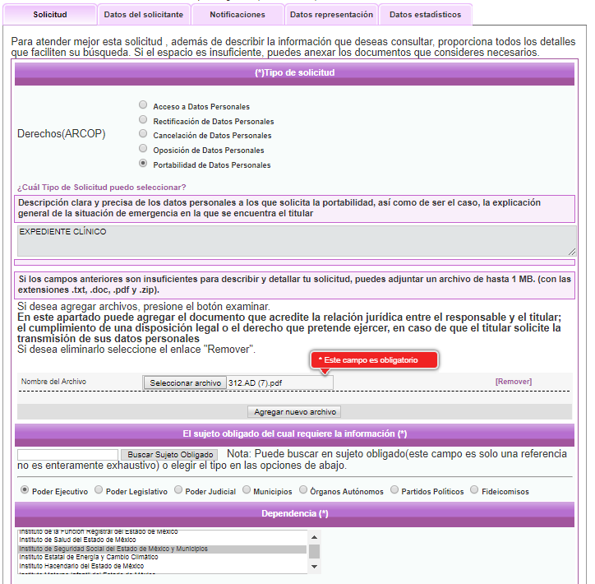

PORTABILIDAD: LLENADO DEL FORMULARIO DE PORTABILIDAD
    SELECCIÓN DEL DERECHOS QUE SE DESEA EJERCER
SELECCIÓN DEL DERECHOS QUE SE DESEA EJERCER
DESCRIPCIÓN DE LOS DATOS A PORTAR
Documento que acredite la personalidad del titular de los datos personales que serán sujetos de portabilidad (IFE. Cedula , Pasaporte, etc. )
EL DOCUMENTO QUE ACREDITE LA PERSONALIDAD DEL TITULAR O IDENTIDAD
SELECCIÓN DEL SUJETO OBLIGADO “ISSEMYM”

Slide 53
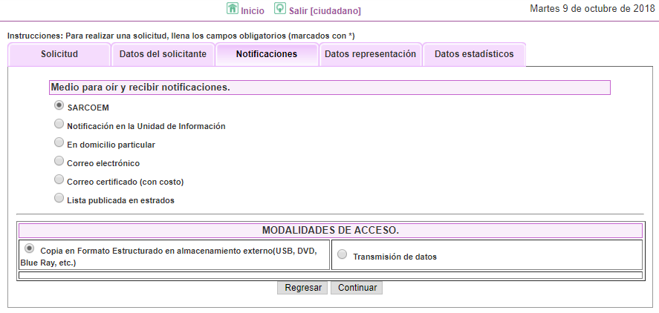
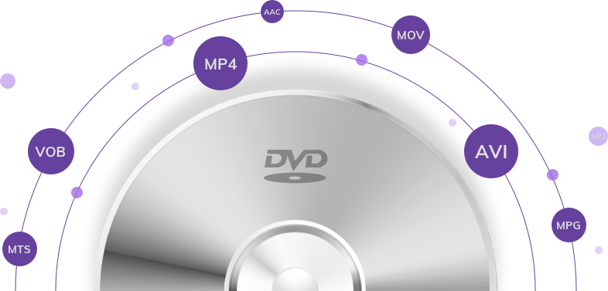
PORTABILIDAD: INTERFAZ DEL USUARIO
    SE SOLICITA QUE EL CIUDADANO SELECCIONE EL MEDIO A TRAVES DEL CUAL DESEA LE SEA RECIBIR NORIFICACIONES, PUDIENDO SE:
    1.- SARCOEM
    2.- NOTIFICACIÓN EN LA UNIAD DE TRASPARENCIA
    3.- EN EL DOMICILIO DEL PARTICULAR
    4.- CORREO ELECTRONICO
    5.- CORREO CERTIFICADO
LLENADO Y VERIFICACION DE LOS DATOS PERSONALES.
    EN ESTE APARTADO EL PARTICULAR PUEDE SELECCIONAR EL TIPO DE PORTABILIDAD QUE DESEA EJERCER:
    FISCIA
    TRANSMISIÓN

Slide 54

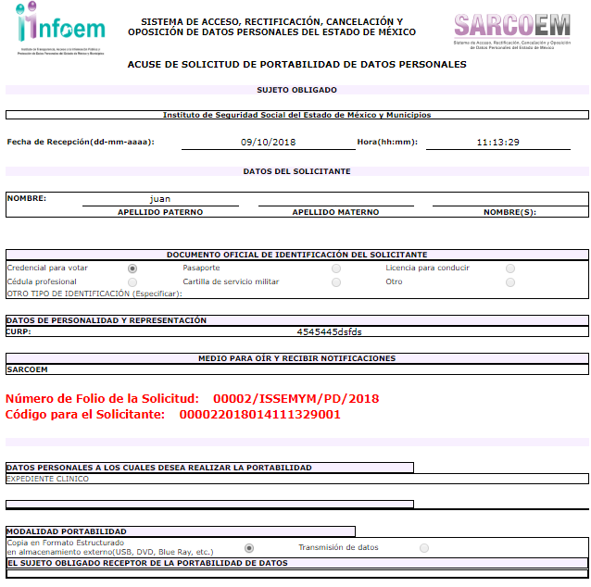

PORTABILIDAD: FORMULARIO TERMINADO DE PORTABILIDAD
    INGRESO DEL NOMBRE COMPLETO
    SELECCCIÓIN DEL DOCUMENTO CON EL QUE SE ACREDITARÁ LA PERSONALIDAD
    DATOS PERSONALES OBJETO DE LA PORTABILIDAD
    SELECCIÓN DEL MEDIO FISICO A TRAVÉS DEL CUAL SE REALIZARÁ LA PORTABILIDAD

Slide 55

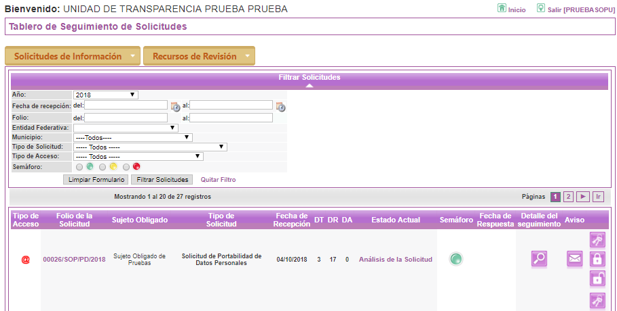
PORTABILIDAD: INTERFAZ DEL SUJETO OBLIGADO
    ESCRITORIO DEL SUJETO OBLIGADO DE DONDE SE PRECISA LA EXISTENCIA DE UNA SOLICITUD DE PORTABILIDAD.

Slide 56
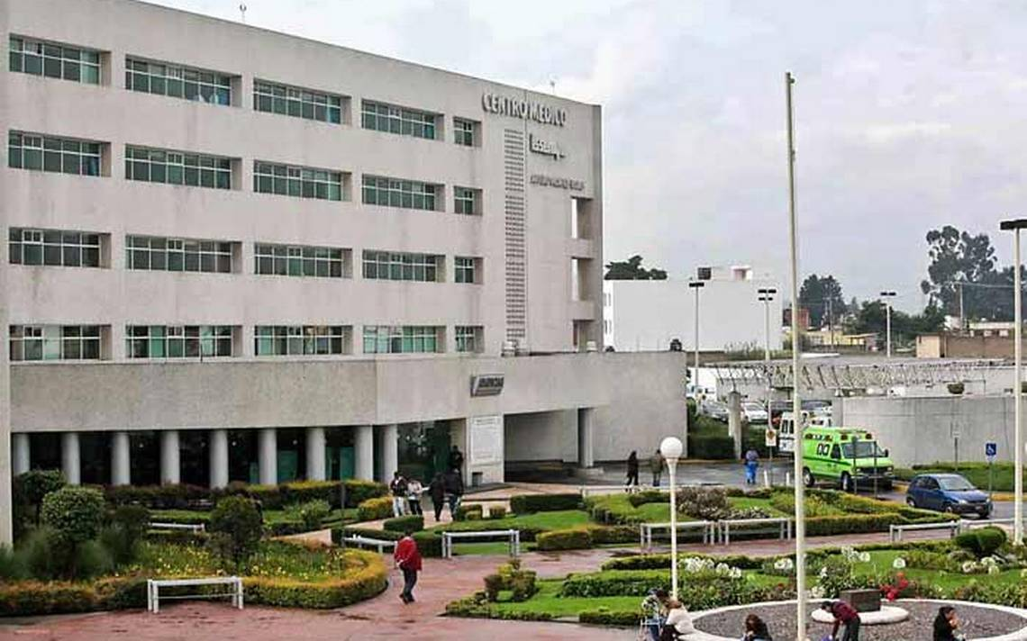

PORTABILIDAD: PROCEDIMIENTO INTERNO POR PARTE DEL SUJETO OBLIGADO EN LA ATENCIÓN DE UNA SOLICITUD DE PORTABILIDAD
2.- EL AREA CORRESPONDIENTE PROCEDE A ENTREGAR LOS DATOS PEROANLES EN UN FORMATO ESTRUCTURADO. (.XLS, .TXT, .HTML ETC.)
1.- EL SUJETO OBLIGADO SOLICITA AL AREA CORRESPONDIENTE LOS DATOS PERSONALES.
3.- LA UNIDAD DE TRASPARENCIA DEL SUEJTO OBLIGADO SE ENCARGA DE CIFRAR O ENCRIPTAR LOS DATOS PERONALES
4.- EL PARTICULAR PROCEDE ENTRAR AL SARCOEM PARA DECIFRAR LOS DATOS PERSONALES.

Slide 57

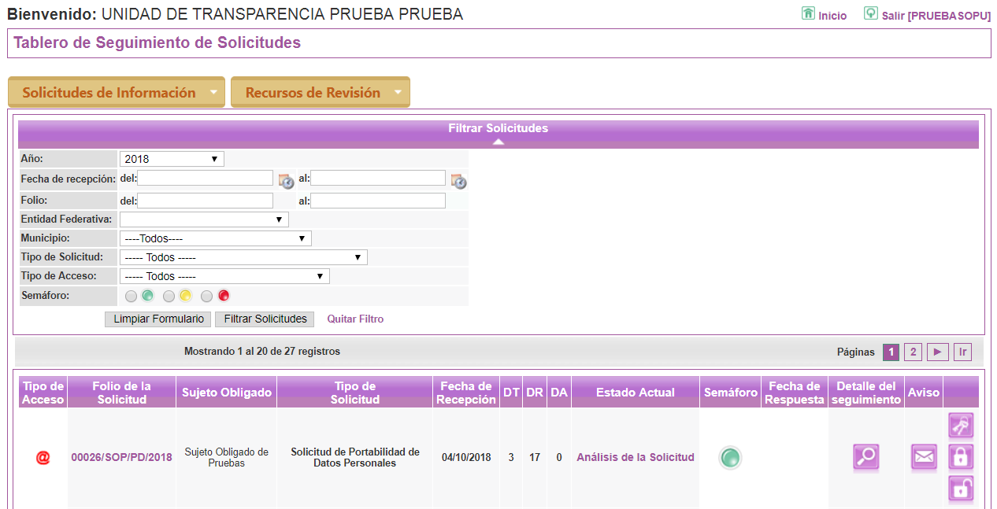
PORTABILIDAD: PROCEDIMIENTO DE CIFRADO DE DATOS PERSONALES
    EL ISSEMYM TENIENDO LOS DATOS PERSONALES EN UN FORMATO ESTRUCTURADO, PROCEDE A GENERAR DOS TIPOS DE LLAVES:
    1.- CIFRA
    2.- DESCIFRA
    SERVIRÁN PARA CIFRA Y DESCIFRAR LOS DATOS PERSONALES QUE SERÁN PORTADOS

Slide 58
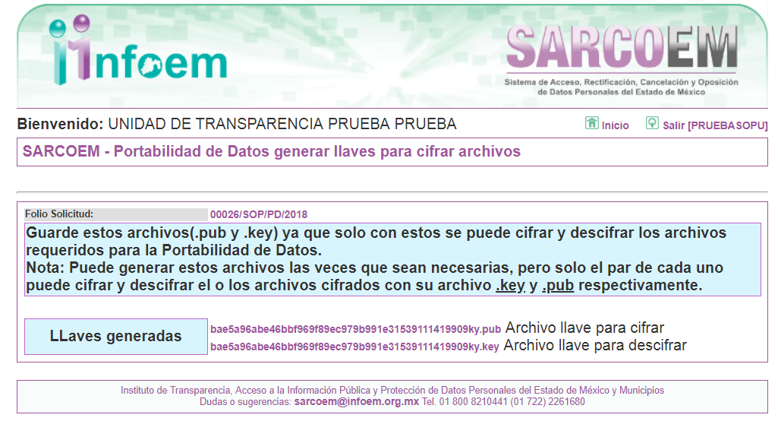
PORTABILIDAD: PROCEDIMIENTO DE CIFRADO DE DATOS PERSONALES
SE SIGUE EL MISMO PROCEDIMEITNOS PARA LA GENERACION DE UNA SOLICITUD DE DERECHOS ARCO, PERO EL PARTICULAR DEBERA ASIGNAR LOS SIGUIENTES CAMPOS:
    EL ISSEMYM GENERA LAS LLAVES Y PROCEDE A DESCRAGAR LOS ARCHIVOS GENERADOS.
LLAVE 1 = .PUB
LLAVE 2. KEY.

Slide 59
PORTABILIDAD: PROCEDIMIENTO DE CIFRADO DE DATOS PERSONALES
SE SIGUE EL MISMO PROCEDIMEITNOS PARA LA GENERACION DE UNA SOLICITUD DE DERECHOS ARCO, PERO EL PARTICULAR DEBERA ASIGNAR LOS SIGUIENTES CAMPOS:
    PREVIO A DAR RESPUESTA, EL SUJETO OBLIGADO EMISOR (ISSEMyM) DEBE SELECCIONAR EL ARCHIVO “EXPEDIENTE” PARA QUE EL SARCOEM PROCEDA A:
    1.- CIFRALO
    2.- GUARDARLO EN EL EQUIPO

Slide 60
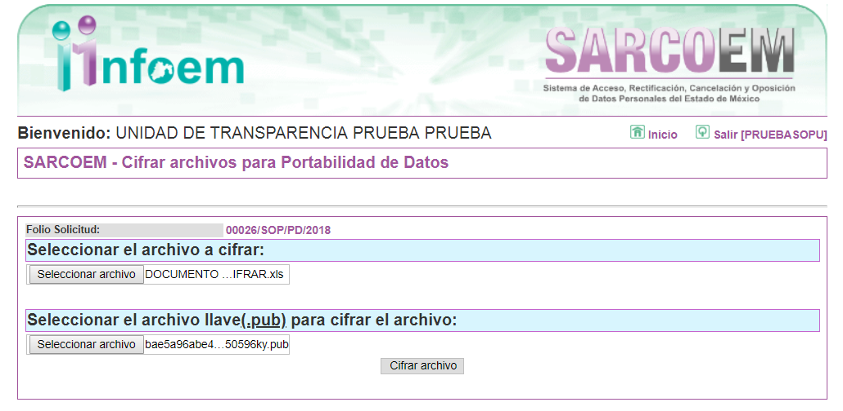




PORTABILIDAD: PROCEDIMIENTO DE CIFRADO DE DATOS PERSONALES
SE SIGUE EL MISMO PROCEDIMEITNOS PARA LA GENERACION DE UNA SOLICITUD DE DERECHOS ARCO, PERO EL PARTICULAR DEBERA ASIGNAR LOS SIGUIENTES CAMPOS:
    EN EL AMBIENTE DEL SARCOEM, EL SUJETO OBLIGADO PROCEDE :
    1.- SELECCIONA ARCHIVO EN FORMATO ESTRUCTURADO.
    2.- SELECCIONA EL ARCHIVO DE LA LLAVE (. PUB)
Archivo en formato estructurado
LLAVE [.PUB]

Slide 61
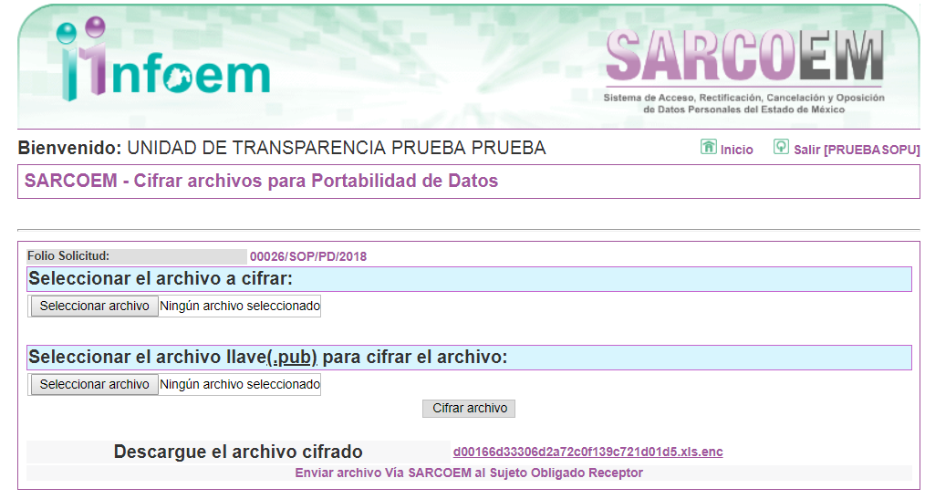


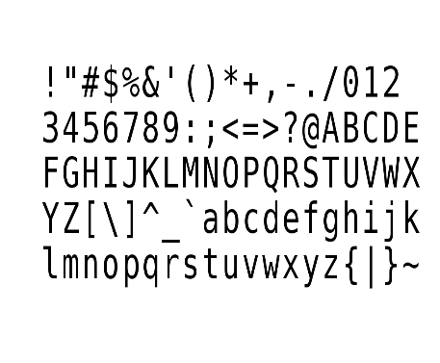
PORTABILIDAD: PROCEDIMIENTO DE CIFRADO DE DATOS PERSONALES
SE SIGUE EL MISMO PROCEDIMEITNOS PARA LA GENERACION DE UNA SOLICITUD DE DERECHOS ARCO, PERO EL PARTICULAR DEBERA ASIGNAR LOS SIGUIENTES CAMPOS:
LLAVE [.PUB]
    ARCHIVO CIFRADO.
    LISTO PARA SER ENTREGADO AL TITULAR DE LOS DATOS PERSONALES

Slide 62



PORTABILIDAD: ENTREGA DE LOS DATOS PERSONALES
SE SIGUE EL MISMO PROCEDIMEITNOS PARA LA GENERACION DE UNA SOLICITUD DE DERECHOS ARCO, PERO EL PARTICULAR DEBERA ASIGNAR LOS SIGUIENTES CAMPOS:
DOCUMENTO QUE ACREDITE PERSONALIDAD
    EL SUJETO OBLIGADO, PREVIAMENTE ACREDITADA LA PERSONALEIDAD DEL TITULAR, PROCEDE A:
    1.- LOS DATOS PERSONALES CIFRADOS.
    2.- POR CUALQUIER OTROS MEDIO HACE LEGAR AL TITULAR LA LLAVE .PUB QUE DESCIFRA LOS DATOS.
ARCHIVO CIFRADO
LLAVE [.KEY]
LLAVE [.KEY]
POR CUALQUIER MEDIO DIFERENTE SE ENVIA LA LLAVE [.PUB]

Slide 63

PORTABILIDAD: LLENADO DEL FORMULARIO DE PORTABILIDAD
    SELECCIÓN DEL DERECHOS QUE SE DESEA EJERCER
SELECCIÓN DEL DERECHOS QUE SE DESEA EJERCER
DESCRIPCIÓN DE LOS DATOS A PORTAR
EL DOCUMENTO QUE ACREDITE LA RELACIÓN JURIDICA CON EL SUJETO OBLIGADO RECEPTOR
SELECCIÓN DEL SUJETO OBLIGADO EMISOR

Slide 64
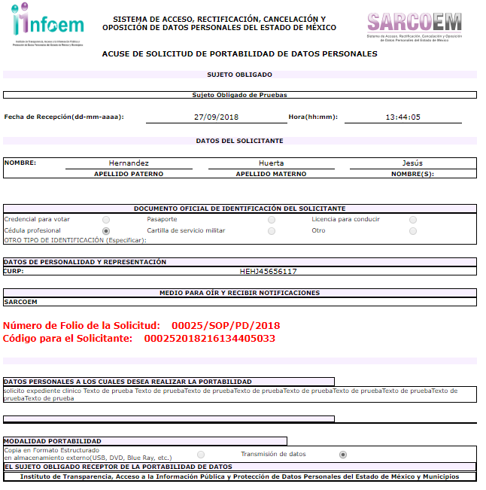

PORTABILIDAD POR TRANSFERENCIA DE DATOS
INTERFAZ DEL PARTICULAR
SE SIGUE EL MISMO PROCEDIMIENTO PARA LA GENERACION DE UNA SOLICITUD DE DERECHOS ARCO, PERO EL PARTICULAR DEBERA ASIGNAR LOS SIGUIENTES CAMPOS:
INGRESO DEL DOCUMENTO POR MEDIO DEL CUAL SE ACREDITA LA PERSONALIDAD.
1).- MODALIDAD DE PORTABILIDAD : TRANSMISIÓN DE DATOS.
2).- ASIGANAR UN SUJETO OBLIGADO RECEPTOR

Slide 65


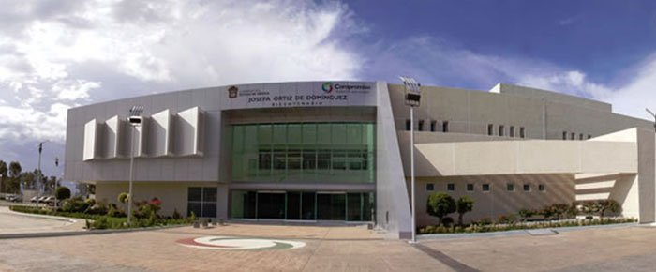
PORTABILIDAD POR TRANSFERENCIA DE DATOS
COMUNICACION ENTRE SUJETOS OBLIGADOS
SOLICITUD: ejercicio del derecho a la portabilidad dentro del territorio estatal, un particular solicitó sean portados datos personales en un formato estructurado y de uso común relacionados con su expediente clínico del Sujeto Obligado 1 (ISSEMyM) a un Sujeto Obligado 2 (ISEM)
DESDE EL INGRESO DE UNA SOLICITUD DE PORTABILIDAD DEBE EXISTIR COMUNICACIÓN ENTRE SUJETOS OBLIGADOS
EMISOR
RECEPTOR

Slide 66




PORTABILIDAD POR TRANSFERENCIA DE DATOS
DIAGRAMA DE FUNCIONAMIENTO
CUALQUIER OTRO MEDIO DE COMUNICACION
RECEPTOR
EMISOR
DATOS PERSONALES CIFRADOS

Slide 67


PORTABILIDAD POR TRANSFERENCIA DE DATOS INTERFAZ Y ACCIONES DEL ISSEMyM
GENERACIÓN DE LAVES
GENERAR 2 LLAVES
1.- CODIFICA
2.- DESCODIFICAR

Slide 68
PORTABILIDAD POR TRANSFERENCIA DE DATOS INTERFAZ Y ACCIONES DEL ISSEMyM
GENERACIÓN DE LAVES
SE SIGUE EL MISMO PROCEDIMEITNOS PARA LA GENERACION DE UNA SOLICITUD DE DERECHOS ARCO, PERO EL PARTICULAR DEBERA ASIGNAR LOS SIGUIENTES CAMPOS:
LLAVE 1 = .PUB
LLAVE 2. KEY.

Slide 69
PORTABILIDAD POR TRANSFERENCIA DE DATOS
INTERFAZ Y ACCIONES DEL ISSEMyM CIFRADO DE DATOS AL DAR RESPUESTA
SE SIGUE EL MISMO PROCEDIMEITNOS PARA LA GENERACION DE UNA SOLICITUD DE DERECHOS ARCO, PERO EL PARTICULAR DEBERA ASIGNAR LOS SIGUIENTES CAMPOS:
PREVIO A DAR RESPUESTA EL SUJETO OBLIGADO EMISOR (ISSEMyM) DEBE SELECCIONAR EL ARCHIVO “X” PARA QUE EL SARCOEM PROCEDA A:
1.- CIFRALO
2.- GUARDARLO EN EL EQUIPO

Slide 70
PORTABILIDAD POR TRANSFERENCIA DE DATOS INTERFAZ Y ACCIONES DEL ISSEMyM
CIFRADO DE DATOS AL DAR RESPUESTA
SE SIGUE EL MISMO PROCEDIMEITNOS PARA LA GENERACION DE UNA SOLICITUD DE DERECHOS ARCO, PERO EL PARTICULAR DEBERA ASIGNAR LOS SIGUIENTES CAMPOS:
Archivo en formato estructurado
LLAVE [.PUB]

Slide 71
PORTABILIDAD POR TRANSFERENCIA DE DATOS INTERFAZ Y ACCIONES DEL ISSEMyM
CIFRADO DE DATOS AL DAR RESPUESTA
SE SIGUE EL MISMO PROCEDIMEITNOS PARA LA GENERACION DE UNA SOLICITUD DE DERECHOS ARCO, PERO EL PARTICULAR DEBERA ASIGNAR LOS SIGUIENTES CAMPOS:
LLAVE [.PUB]
ARCHIVO CODIFICADO.
LISTO PARA DESCARGARLO Y SER ENVIADO

Slide 72
PORTABILIDAD POR TRANSFERENCIA DE DATOS INTERFAZ DEL SUJETO OBLIGADO
ENVIO DE ARCHIVO CIFRADO Y LLAVE [.PUB] AL SUJETO OBLIGADO RECEPTOR
SE SIGUE EL MISMO PROCEDIMEITNOS PARA LA GENERACION DE UNA SOLICITUD DE DERECHOS ARCO, PERO EL PARTICULAR DEBERA ASIGNAR LOS SIGUIENTES CAMPOS:
ARCHIVO CIFRADO
LLAVE [.KEY]
LLAVE [.KEY]
POR CUALQUIER MEDIO DIFERENTE SE ENVIA LA LLAVE [.PUB]

Slide 73

PORTABILIDAD POR TRANSFERENCIA DE DATOS
INTERFAZ Y ACCIONES DEL ISEM DESCIFRADO DE DATOS AL DAR RESPUESTA
SE SIGUE EL MISMO PROCEDIMEITNOS PARA LA GENERACION DE UNA SOLICITUD DE DERECHOS ARCO, PERO EL PARTICULAR DEBERA ASIGNAR LOS SIGUIENTES CAMPOS:
ARCHIVO CODIFICADO.
LLAVE [.KEY]
ARCHIVO DECODIFICADO.
LISTO PARA SER INGRESADO A LOS SISTEMAS DEL SUJETO OBLIGADO RECEPTOR

Slide 74

INGRESO A LAS BASES DE DATOS DEL SUJETO OBLIGADO RECEPTOR
PORTABILIDAD POR TRANSFERENCIA DE DATOS
INTERFAZ Y ACCIONES DEL ISEM DESCIFRADO DE DATOS AL DAR RESPUESTA
    EL SUJETO OBLIGADO RECEPTOR PROCEDE A:
    1.-DESCIFRAR EL ARCHIVO QUE CONTIENE LOS DATOS.
    2.- INGREASA A SUS BASES DE DATOS LOS DATOS PEROSANLES EN FROMATO ESTRUCTURADO.

Slide 75


Slide 76


Slide 77




LA REALIDAD DE OPONERSE AL TRATAMIENTO DE LOS DATOS PERSONALES EN EL ESTADO DE MÉXICO

Slide 78



Restricciones al acceso a la información pública tratándose de datos personales.
La información reservada.
Comprometa la seguridad nacional, la seguridad pública o la defensa nacional.
Pueda menoscabar la conducción de las negociaciones y relaciones internacionales.
Artículo 113 de la Ley General de Transparencia y Acceso a la Información Pública
La información confidencial.
La contiene datos personales concernientes a una persona identificada o identificable.
Los secretos bancario, fiduciario, industrial, comercial, fiscal, bursátil y postal, siempre y cuando no involucren el ejercicio de recursos públicos.
Aquella que presenten los particulares a los sujetos obligados.
Artículo 116 de la Ley General de Transparencia y Acceso a la Información Pública

Slide 79

Excepciones:
No se requerirá el consentimiento del titular de la información confidencial cuando:
La información se encuentre en registros públicos o fuentes de acceso público;
II. Por ley tenga el carácter de pública;
III. Exista una orden judicial;
IV. Por razones de seguridad nacional y salubridad general, o para proteger los derechos de terceros, se requiera su publicación, o
V. Cuando se transmita entre sujetos obligados y entre éstos y los sujetos de derecho internacional, en términos de los tratados y los acuerdos interinstitucionales, siempre y cuando la información se utilice para el ejercicio de facultades propias de los mismos
Art. 120 de la Ley General de Transparencia y 148 dela Ley de Edomex

Slide 80

Teoría de la ponderación
Según Alexy, los derechos fundamentales pueden colisionar entre sí o entrar en colisión con bienes colectivos.
Una colisión entre derechos fundamentales tiene lugar cuando el ejercicio o la realización del derecho fundamental por parte de su titular tiene una repercusión negativa en el derecho fundamental del otro titular.
Cuando entra en colisión dos derechos fundamentales debe utilizarse el principio de proporcionalidad para establecer entre ellas una relación de precedencia condicionada.
Protección de Datos personales
Transparencia y acceso a la información pública

Slide 81
Reconocimiento de la prueba de interés público en la legislación
Edomex
La obligación del Instituto de fundar y motivar de manera objetiva, cuantitativa y cualitativa, la orden de publicidad de los datos personales por motivos de interés público;
Art. 4, f. XII Ley de Protección de Datos Personales del Estado de México
Es el proceso de ponderación entre el beneficio que reporta dar a conocer la información confidencial solicitada contra el daño que su divulgación genera en los derechos de las personas, llevado a cabo por el Instituto en el ámbito de sus respectivas competencias;
Art. 3, f. XXXIV Ley de Transparencia y Acceso a la Información Pública del Estado de México y Municipios
prueba de interés público
Ley General
El organismo garante, al resolver el recurso de revisión, deberá aplicar una prueba de interés público con base en elementos de idoneidad, necesidad y proporcionalidad, cuando exista una colisión de derechos.
Para estos efectos, se entenderá por:
I. Idoneidad: La legitimidad del derecho adoptado como preferente, que sea el adecuado para el logro de un fin constitucionalmente válido o apto para conseguir el fin pretendido;
II. Necesidad: La falta de un medio alternativo menos lesivo a la apertura de la información, para satisfacer el interés público, y
III. Proporcionalidad: El equilibrio entre perjuicio y beneficio a favor del interés público, a fin de que la decisión tomada represente un beneficio mayor al perjuicio que podría causar a la población.
Art. 149 Ley General de Transparencia y Acceso a la Información Pública

Slide 82

Por qué resulta de interés social ?
CASO PRACTICO: LA TITULAR SE OPONE AL TRATAMIENTO REALIZADO POR LA SECRETARIA DE FINANZAS.
EL TITULAR DE LOS DATOS PERSONALES TENDRÁ DERECHO EN TODO MOMENTO Y POR RAZONES LEGÍTIMAS A OPONERSE AL TRATAMIENTO DE SUS DATOS PERSONALES Y EXIGIR QUE CESE EL MISMO, CUANDO:
Recurso de revisión: 00879/INFOEM/OD/RR/2018
Sujeto Obligado: Secretaría de Finanzas
Comisionado ponente: Javier Martínez Cruz
Sesión: 13 de JUNIO de dos mil dieciocho,
Sentido de la resolución: Revoca la determinación.
Sentido de la votación: UNANIMIDAD
AUN SIENDO LÍCITO EL TRATAMIENTO, EL MISMO DEBA CESAR PARA EVITAR QUE SU PERSISTENCIA CAUSE UN DAÑO O PERJUICIO AL TITULAR

Slide 83


ORIGEN DEL RECURSO DE REVISIÓN
El recurso de revisión tuvo como origen la inconformidad por parte del titular de los datos personales con motivo de la publicación a través de la página oficial de la Secretaria de Finanzas del Gobierno del Estado de México de su CURP y RFC, por lo que la titular procedió a ejercer el derecho de Oposición al tratamiento.
CURP
RFC
La Secretaria de Finanzas argumenta su imposibilidad para detener el tratamiento de los datos personales de la particular, argumentando que dicha publicación se hace en términos de los que mandata en sus artículos 56, 58 y 67 la Ley General de Contabilidad Gubernamental, en relación a que
Los entes públicos publicarán en Internet la información sobre los montos pagados durante el periodo por concepto de ayudas y subsidios a los sectores económicos y sociales, identificando el nombre del beneficiario, y en lo posible la Clave Única de Registro de Población

Slide 84

ANÁLISIS DEL CASO:
A pesar de que la Secretaría de Finanzas trata la información con un fin lícito en cumplimiento a la Ley General de Contabilidad Gubernamental que estipula que “se deberá publicar la información financiera por concepto de ayudas y subsidios de los últimos seis ejercicios fiscales” también lo es que,
Conforme a la publicación y entrada en vigor de la Ley de Protección de Datos Personales en posesión de sujetos obligados del Estado de México y Municipios, los particulares podrán ejercer sus derechos de acceso, rectificación, cancelación y oposición de sus datos personales.
Conforme al artículo 103 de la citada ley, la titular de los datos personales ejerza el derecho de oposición al tratamiento de sus datos derivando en el cese de los mismos, debido a que la titular arguye una causa legítima que justifica su oposición.

Slide 85

IMPORTANCIA DEL ASUNTO:
En la presente resolución, se actualiza un conflicto de normas entre lo que dispone la Ley General de Contabilidad Gubernamental y la Ley General de Protección de Datos Personales en Posesión de Sujetos Obligados, dado que los dos ordenamientos que las contienen son de igual jerarquía normativa, inclusive fueron expedidos por la misma autoridad legislativa y tienen el mismo ámbito espacial de aplicación, pero la citada ley en materia de datos constituye el cuerpo normativo especializado al tratarse de tratamiento de datos personales que realicen o pretendan realizar los Sujetos Obligado

Slide 86

SOLUCIÓN AL PROBLEMA:
Por tal motivo, se determinó la procedencia del derecho de oposición por parte de la ahora RECURRENTE, en observancia al artículo 103 de Ley de Protección de Datos Personales en Posesión de Sujetos Obligados del Estado de México, procurando en todo momento que la interpretación que se realizó respecto de la normatividad aplicable en materia de protección de datos, predominara siempre aquella que sea la más favorable a las personas que están en aptitud de ejercer dichas prerrogativas frente a los sujetos obligados que posean sus datos personales, en términos del artículo primero de la Constitución Política de los Estados Unidos Mexicanos.

Slide 87

Robert ALEXY asocia al derecho
PLANTEAMIENTO DEL PROBLEMA.
PROCEDENCIA DEL CASO
Conflicto de normas entre lo que dispone la LGCG y la LGPDPPSO, dado que los dos ordenamientos que las contienen son de igual jerarquía normativa, inclusive fueron expedidos por la misma autoridad legislativa y tienen el mismo ámbito espacial de aplicación, pero la citada ley en materia de datos constituye el cuerpo normativo especializado al tratarse de tratamiento de datos personales que realicen o pretendan realizar los SO, como acontecía en el caso en concreto, mientras que la LGCG tiene como objeto establecer los criterios generales que regirán la contabilidad gubernamental.
Como una pretencion de correccion y por ende una justificacion moral propia (argumentación jurídica).

Slide 88
Robert
ALEXY
La ponderación tiene la siguiente estructura:
1. Ley de Ponderación
                a). La intensidad de la intervención
        b). La importancia de las razones para la intervención
        c). La justificación de la intervención
2. Formula de Peso
a). Peso Abstracto (escala triádica)
i). Leve 2⁰, es decir = 1
ii). Medio 2¹, es decir = 2
iii). Grave 2², es decir = 4
b). Peso Cuantitativo
i). Cierto 2⁰, es decir = 1
ii). Plausible e Incierto 2⁻¹, es decir = 1/2
iii). Falso 2⁻², es decir = 1/4
3. Cargas de la Argumentación
                a). A favor de la libertad y la igualdad jurídica
        b). Principio “in dubio pro libertate”, “los empates deben favorecer a la libertad y la igualdad jurídica
        c). Si la intervención en la esfera de los derechos encuentra respaldo en principios que no tienen un mayor peso (o un mismo peso) que aquellos, la medida resultaría desproporcionada

Slide 89
PLANTEAMIENTO DEL PROBLEMA.
PROCEDENCIA DEL CASO
Derecho de oposición a la RECURRENTE, en observancia al artículo 103 de LPDPPSOEM, procurando en todo momento que la interpretación que se realizó respecto de la normatividad aplicable en materia de protección de datos, predominara siempre aquella que sea la más favorable a las personas que están en aptitud de ejercer dichas prerrogativas frente a los sujetos obligados que posean sus datos personales, en términos del artículo primero de la CPEUM.

Slide 90


IMPORTANCIA EN EL Edo Mex:
Las cifras no son muy alentadoras en cuanto al ejercicio de los llamados derechos ARCO, en los últimos años, específicamente de 2008 a 2018, en el Instituto de Transparencia, Acceso a la Información Pública y Protección de Datos Personales del Estado de México se han registrado 9,947 solicitudes de ejercicio de estos derechos
Únicamente 299 se convirtieron en recursos de revisión, de la exploración a cada una de las resoluciones emitidas no se localizó registro alguno que corresponda a una solicitud de oposición de datos personales y la procedencia de la misma.
El reconocimiento del carácter autónomo de este derecho ha sido una tendencia creciente a nivel mundial, hoy en día, hay problemas graves en el mundo en torno a este tema como el robo de identidad y la protección de los menores de edad; pero en el pasado hay muestras atroces de como la ausencia de la protección de los datos puede ser utilizada en perjuicio de la humanidad.

Slide 91


Programa Nacional de Protección de Datos Personales

Slide 92



Ejes del PRONADATOS
Sensibilización, promoción, difusión y socialización
1.- Educación y cultura de protección de datos personales entre la sociedad mexicana 2.- Ejercicio de los derechos ARCO y de portabilidad 3.- Capacitación a los responsables en materia de protección de datos personales 4.- Implementación y mantenimiento de un sistema de gestión de seguridad 5.- Estándares nacionales, internacionales y buenas/mejores prácticas en la materia 6.- Monitoreo, seguimiento y verificación de metas 7.- Acciones preventivas en materia de protección de datos personales 8.- Perspectiva normativa con enfoque de política pública
Fortalecimiento institucional
Fortalecimiento presupuestal
LÍNEAS
ESTRATÉGICAS
TRANSVERSALES
Mas de 90 Líneas de Acción
Las líneas estratégicas transversales son soluciones comunes que se proponen para el desarrollo de los ejes del PRONADATOS. Se han identificado tres de estas, que atienden a problemáticas generalizadas entre todos los ejes. Estas son:

Slide 93


Eje Temático 1
Línea estratégica 1.1
Educación y cultura de protección de datos personales entre la sociedad mexicana.
Sensibilización, promoción, difusión y socialización sobre el tema de protección de datos personales
1.1.A1-A7 1.1.C1-C7
Línea estratégica 1.2
Líneas de acción (5) 1.2.C1-C7
Incluir la generación de una cultura de protección de datos personales en los programas educativos
Línea estratégica 1.3
Acompañar a los usuarios digitales en el cierre de la brecha digital en materia de protección de datos personales
Líneas de acción Transversal (A1-A7) ▪ 1.3.C1-C7
Línea estratégica 1.4
Visibilizar el volumen y tipo de posibles vulneraciones
Líneas de acción (4) Transversal (A1-A7) ▪ 1.4.C1-C7
Línea estratégica 1.5
Líneas de acción (2) Transversal (A1-A7) 1.5.C1-C7
Publicitar los resultados de la protección de datos personales
Línea estratégica 1.6
Fortalecer la imagen institucional de los organismos como garantes de la protección de datos personales
Líneas de acción Transversal (A1-A7) 1.6.C1-C7

Slide 94

Eje Temático 2
Línea estratégica 2. 1
Líneas de acción Transversal (A1-A7) 2.1.C1-C7
Ejercicio de los derechos ARCO y de portabilidad
Sensibilización, promoción, difusión y socialización sobre los derechos ARCO y la portabilidad de datos personales
Línea estratégica 2.2
Líneas de acción (2) ▪ 2.2.C1-C7
Inclusión del tema de derechos ARCO en los programas educativos
Línea estratégica 2.3
Vincular el ejercicio de los derechos ARCO con el acceso a otros derechos con enfoque de derechos humanos y perspectiva de género
Líneas de acción (6) ▪ 2.3.C1-C7
Línea estratégica 2.4
Líneas de acción (2) 2.4.C1-C7
Mejorar continuamente los mecanismos de acceso a los derechos ARCO
Línea estratégica 2.5
Reducir costos asociados en el ejercicio de los derechos ARCO
Líneas de acción (3) ▪ 2.5.C1-C7

Slide 95
Eje Temático 2
Línea estratégica 2. 6
Ejercicio de los derechos ARCO y de portabilidad
Fortalecimiento de los Organismos Garantes para el adecuado impulso al ejercicio de los derechos ARCO
Líneas de acción Transversal (B1-B20) ▪ 2.6.C1-C7
Línea estratégica 2.7
Acompañar a los usuarios digitales en el cierre de la brecha digital para el ejercicio de los derechos ARCO y el desarrollo de sus herramientas de facilitación
Líneas de acción (2) ▪ 2.7.C1-C7
Línea estratégica 2.8
Líneas de acción (3) Transversal (A1-A7) ▪ 2.8.C1-C7
Desarrollar herramientas de facilitación para el ejercicio de los derechos de las y los titulares
Línea estratégica 2.9
Desarrollar un marco homogéneo para la implementación de acciones en materia de portabilidad
Líneas de acción (3) ▪ 2.9.C1-C7

Slide 96

Eje Temático 3
Línea estratégica 3.1
Capacitación a los responsables en materia de protección de datos personales.
Sensibilización, promoción, difusión y socialización constantes, eficaces y evaluables
1.1.A1-A7 1.1.C1-C7
Línea estratégica 3.2
Líneas de acción (7) ▪ 3.2.C1-C7
Desarrollo institucionalizado de prioridades y criterios para la generación de capacidades y competencias.
Línea estratégica 3.3
Vincular las actividades de capacitación con los objetivos de los programas institucionales.
Líneas de acción (2) 3.3.C1-C7
Línea estratégica 3.4
Líneas de acción Transversal (B1-B24) ▪ 3.4.C1-C7
Fortalecimiento de los Organismos Garantes para la imposición de sanciones conforme a la normatividad aplicable
Línea estratégica 3.5
Líneas de acción (3) ▪ 3.5.C1-C7
Desarrollar acciones para el involucramiento de las Organizaciones de las Sociedad Civil (OSC’s) en materia de capacitación

Slide 97

Eje Temático 4
Línea estratégica 4.1
Desarrollar herramientas y metodologías para la implementación de sistemas de gestión de seguridad
Líneas de acción (6) ▪ 4.1.C1-C7

Implementación y mantenimiento de un sistema de gestión de seguridad
Línea estratégica 4.2
Desarrollar diagnósticos, herramientas y metodologías para el mantenimiento y mejora de los sistemas de gestión de seguridad.
Líneas de acción (5) ▪ 4.2.C1-C7
Línea estratégica 4.3
Líneas de acción Transversal (A1-A7) ▪ 4.3.C1-C7
Sensibilización, promoción, difusión y socialización
Línea estratégica 4.4
Crear y difundir material relacionado con la seguridad de datos personales
Líneas de acción (4) ▪ 4.4.C1-C7

Línea estratégica 4.5
Sensibilización sobre los beneficios de contar con un sistema de gestión de seguridad en los responsables
Líneas de acción (2) ▪ 4.5.C1-C7
Línea estratégica 4.6
Líneas de acción (3) ▪ 4.6.C1-C7
Difundir casos de éxito
Línea estratégica 4.7
Profesionalización encaminada a la cultura de la seguridad de los datos personales y el manejo de sistemas de gestión de seguridad
Líneas de acción (4) ▪ 4.2.C1-C7

Slide 98


Eje Temático 5
Línea estratégica 5. 1
Estándares nacionales, internacionales y buenas/mejores prácticas en la materia
Sensibilización, promoción, difusión y socialización sobre el tema y la legislación
Líneas de acción Transversal (A1-A7) ▪ 5.1.C1-C7
Línea estratégica 5.2
Coordinación interinstitucional con los actores relevantes de los mecanismos de incentivos
Líneas de acción (4) ▪ 5.2.C1-C7
Línea estratégica 5.3
Líneas de acción (2) Transversal (A1-A7) ▪ 5.3.C1-C7
Visibilizar los resultados de las mejores prácticas
Línea estratégica 5.4
Desarrollo de acciones de involucramiento de la sociedad civil organizada en los mecanismos de incentivo para la adopción de esquemas de mejores prácticas.
Líneas de acción (3) ▪ 5.4.C1-C7

Slide 99

Eje Temático 6
Línea estratégica 6.1
Identificación de mecanismos de seguimiento y evaluación existentes.
Líneas de acción (3) ▪ 6.1.C1-C7
Monitoreo, seguimiento y verificación de metas.
Línea estratégica 6.2
Sensibilización: entre los responsables y organismos garantes, para resaltar la importancia y utilidad de generar información que permita dar seguimiento a los indicadores establecidos.
Líneas de acción Transversal (A1-A7) ▪ 6.2.C1-C7
Línea estratégica 6.3
Desarrollo de instrumentos para compilación y sistematización de información.
Líneas de acción (4) ▪ 6.3.C1-C7
Línea estratégica 6.4
Fortalecimiento de los Organismos Garantes para implementar el sistema de seguimiento y evaluación del desempeño
Líneas de acción Transversal (B1-B24) ▪ 6.4.C1-C7
Línea estratégica 6.5
Desarrollo específico de la normatividad generar el cuerpo normativo que regirá el sistema (lineamientos, manuales, programa de seguimiento, etcétera)
Líneas de acción (5) ▪ 6.5.C1-C7
Línea estratégica 6.6
Generación de procesos estandarizados para el cumplimiento de lo establecido en el sistema.
Líneas de acción (3) ▪ 6.5.C1-C7

Slide 100

Eje Temático 7
Línea estratégica 7. 1
Líneas de acción Transversal (A1-A7) ▪ 7.1.C1-C7
Aportaciones preventivas en materia de protección de datos personales
Sensibilización, promoción, difusión y socialización
Línea estratégica 7.2
Fortalecimiento de los Organismos Garantes para dirigir recursos específicos a las acciones preventivas y herramientas de facilitación
Líneas de acción Transversal (B1-B24) ▪ 7.2.C1-C7
Línea estratégica 7.3
Impulsar las acciones preventivas y el uso de las herramientas de facilitación
Líneas de acción (3) ▪ 7.3.C1-C7
Línea estratégica 7.4
Incentivar el uso de efectivos controles archivísticos como acción preventiva
Líneas de acción ▪ 7.3.C1-C7

Slide 101

Eje Temático 8
Línea estratégica 8.1
Líneas de acción (4) ▪ 8.1.C1-C7
Perspectiva normativa con enfoque de política pública
Desarrollo de la normatividad secundaria a nivel federal y local
Línea estratégica 8.2
Líneas de acción Transversal (B1-B20) ▪ 8.2.C1-C7

Sensibilización, promoción, difusión y socialización de la normatividad secundaria con los responsables de su aplicación
.
Línea estratégica 8.3
Generación de interés en la materia y visibilización de sus alcances y resultados
.
Líneas de acción Transversal (B1-B20) ▪ 8.2.C1-C7
Línea estratégica 8.4
Acompañamiento por parte del INAI a los organismos garantes locales y al SNT
Líneas de acción (3) ▪ 8.1.C1-C7

Slide 102

Sistemas de Gestión

Slide 103

EL CASO HOVA HEALTH.
La exposición de más de 2 millones de registros médicos de una base de datos administrada por la empresa mexicana Hova Health podría ser el caso más grave en su tipo registrado en México.
2 millones 373,764 registros de pacientes del sistema de salud público en Michoacán, con datos personales sensibles, fueron puestos a disposición de cualquiera con acceso a internet
CURP.
Dirección postal,
El número de su póliza de seguro fecha de expiración.

Slide 104

EL CASO HOVA HEALTH.
Bob Diachenko:
Experto en ciberseguridad y quien hizo las revelación de la exposición de los datos, también encontró recetas médicas, diagnósticos, prescripciones y costos de tratamientos de los pacientes del sector salud en Michoacán.
La comisionada del Instituto Michoacano de Transparencia, Acceso a la Información y Protección de Datos Personales (Imaip), Areli Yamilet Navarrete, quien añadió que el instituto local está facultado para iniciar si fuera el caso un procedimiento en contra de la Secretaría de Salud de Michoacán en cuanto se recaben las pruebas necesarias y que el Inai tendrá que hacer lo conducente en el procedimiento contra la empresa privada.
“El Imaip ya está actuando de manera coordinada con el Inai y se estará informando de las decisiones que se tomen en individual y en conjunto”, dijo la comisionada

Slide 105

EL CASO HOVA HEALTH.
Sanciones
Al INAI corresponde investigar la conducta del privado Hova Health, mientras que al IMAIP le tocará hacer lo respectivo frente al Gobierno de Michoacán.
En caso de encontrar motivos de sanción, se impondrán las multas que determinen los respectivos plenos de los órganos garantes de la protección de datos personales.
Estas multas podrían duplicarse si la autoridad concluye que fue expuesta información de carácter personal sensible, como algunos de los ítems señalados por el investigador Bob Diachenko.

Slide 106

EL CASO HOVA HEALTH.
Medidas de seguridad
LEY GENERAL DE PROTECCIÓN DE DATOS PERSONALES EN POSESIÓN DE SUJETOS OBLIGADOS
Artículo 31. Con independencia del tipo de sistema en el que se encuentren los datos personales o el tipo de tratamiento que se efectúe, el responsable deberá establecer y mantener las medidas de seguridad de carácter administrativo, físico y técnico para la protección de los datos personales, que permitan protegerlos contra daño, pérdida, alteración, destrucción o su uso, acceso o tratamiento no autorizado, así como garantizar su confidencialidad, integridad y disponibilidad.
Las medidas de seguridad que se adopten deben considerar:
El riesgo inherente a los datos personales
La sensibilidad de los datos personales
El desarrollo tecnológico
Las posibles consecuencias de una vulneración
Las transferencias de datos personal
El número de titulares
Las vulneraciones previas ocurridas en los sistemas
El riesgo por el valor potencial cuantitativo o cualitativo que pudieran tener los datos personales tratados para una tercera persona no autorizada para su posesión.
Para garantizar la seguridad el responsable deberá realizar al menos:
Crear políticas internas para la gestión y tratamiento de los datos personales
Definir las funciones y obligaciones del personal involucrado en el tratamiento
Elaborar un inventario de datos personales y de los sistemas de tratamiento
Realizar un análisis de riesgo de los datos personales, considerando las amenazas y vulnerabilidades existentes para los datos personales y los recursos involucrados en su tratamiento
Realizar un análisis de brecha, comparando las medidas de seguridad existentes contra las faltantes
Elaborar un plan de trabajo para la implementación de las medidas de seguridad faltantes,
Monitorear y revisar de manera periódica las medidas de seguridad implementadas
Diseñar y aplicar diferentes niveles de capacitación del personal bajo su mando, dependiendo de sus roles y responsabilidades respecto del tratamiento de los datos personales

Slide 107

CASO:
CLABE bancaria : SCJN.
La Institución Bancaria viola la Ley de Protección de Datos Personales al transferir datos personales sin el consentimiento expreso del titular al proporcionar a un tercero su “Clabe Bancaria”
El Pleno de la Segunda Sala de la Suprema Corte de Justicia de la Nación (SCJN) determinó lo anterior al resolver el amparo directo 48/2017, promovido por una institución bancaria.

Slide 108

CASO:
CLABE bancaria : SCJN.
El INAI requirió a la Institución Bancaria diversa información relacionada con los datos personales de la denunciante y los hechos narrados en la denuncia; así, una vez que concluyó el proceso de verificación y el de imposición de sanciones, los Comisionados del INAI emitieron una resolución en la que se impuso al Banco tres sanciones por los siguientes motivos:
Multa de más de cuatro millones de pesos, por contravenir los principios de licitud y responsabilidad previstos en los artículos 6 y 7 de la Ley Federal de Protección de los Datos Personales en Posesión de los Particulares.
Multa de más de seis millones de pesos, por el incumplimiento del deber de confidencialidad previsto en el artículo 21 de la ley en comento; y
Multa de más de siete millones de pesos por la transferencia de datos de un particular, sin su consentimiento expreso, a un tercero, en contravención al artículo 8 de la ley de referencia.

Slide 109

CASO:
CLABE bancaria : SCJN.
Ante ello, el Banco promovió diversos juicios de nulidad de los cuales conoció una Sala Regional Metropolitana del Tribunal Federal de Justicia Fiscal y Administrativa, y derivado de la acumulación de los juicios, la Sala Superior ejerció su facultad de atracción, en donde reconoció la validez de las resoluciones impugnadas y determinó procedentes las sanciones impuestas.
el Banco promovió juicio de amparo, del cual tocó conocer a un Tribunal Colegiado en Materia Administrativa del Primer Circuito, quien solicitó a la Suprema Corte de Justicia de la Nación ejerciera su facultad de atracción a fin de dilucidar si la CLABE es o no un dato personal.

Slide 110

CASO:
CLABE bancaria : SCJN.
La Segunda Sala de la Suprema Corte de Justicia estableció que, de acuerdo a lo dispuesto en el artículo 3, fracción V, de la Ley Federal de Protección de Datos Personales en Posesión de los Particulares, la CLABE es un dato personal que se asigna de manera individual a cada titular de una cuenta bancaria, la cual es única e irrepetible para el sistema financiero mexicano y al utilizarse para las transferencias electrónicas de dinero, está íntimamente relacionada con el patrimonio del titular
Por ende, la Sala sostuvo que contrario a lo expuesto por la quejosa, la imposición de multas que realizó el INAI no trasgrede el derecho fundamental non bis in idem, que reconoce el artículo 23 Constitucional, ya que se fundamentaron de manera distinta en tres hipótesis diferentes de la Ley Federal de Protección de Datos Personales en Posesión de los Particulares
Por otro lado, la Sala sostuvo que contrario a lo señalado por la quejosa, sí incumplió con el principio de ilicitud previsto en los artículos 6 y 7 de la Ley Federal de Protección de Datos Personales en Posesión de los Particulares

Slide 111

Sistema de Gestión de Seguridad para la Protección de Datos Personales
¿Qué es?
¿¿
??
Ley de Protección de Datos Personales en Posesión de Sujetos Obligados del Estado de México y Municipios (LPDPPSO):
TÍTULO TERCERO
DE LOS DEBERES Y LAS MEDIDAS DE SEGURIDAD
…
CAPÍTULO SEGUNDO
DE LAS MEDIDAS DE SEGURIDAD
…
Artículo 47. Las acciones relacionadas con las medidas de seguridad para el tratamiento de los datos personales serán documentadas y contenidas en un sistema de gestión.
Se entenderá por sistema de gestión al conjunto de elementos y actividades interrelacionadas para establecer, implementar, operar, monitorear, revisar, mantener y mejorar el tratamiento y seguridad de los datos personales, de conformidad con lo previsto en la presente Ley y las demás disposiciones legales aplicables.
Ley General de Protección de Datos Personales en Posesión de Sujetos Obligados (LGPDPPSO):
TÍTULO SEGUNDO
PRINCIPIOS Y DEBERES
....
Capítulo II
De los Deberes
…
Artículo 34. Las acciones relacionadas con las medidas de seguridad para el tratamiento de los datos personales deberán estar documentadas y contenidas en un sistema de gestión.
Se entenderá por sistema de gestión al conjunto de elementos y actividades interrelacionadas para establecer, implementar, operar, monitorear, revisar, mantener y mejorar el tratamiento y seguridad de los datos personales, de conformidad con lo previsto en la presente Ley y las demás disposiciones que le resulten aplicables en la materia.

Slide 112







Sistema de Gestión de Seguridad para la Protección de Datos Personales
Cuestiones relevantes
1. ¿Qué es un Dato Personal?
LPDPPSO:
Artículo 4. Para los efectos de esta Ley se entenderá por:
[…]
XI. Datos personales: a la información concerniente a una persona física o jurídica colectiva identificada o identificable, establecida en cualquier formato o modalidad, y que esté almacenada en los sistemas y bases de datos, se considerará que una persona es identificable cuando su identidad pueda determinarse directa o indirectamente a través de cualquier documento informativo físico o electrónico.
XII. Datos personales sensibles: a las referentes de la esfera de su titular cuya utilización indebida pueda dar origen a discriminación o conlleve un riesgo grave para éste. De manera enunciativa más no limitativa, se consideran sensibles los datos personales que puedan revelar aspectos como origen racial o étnico, estado de salud física o mental, presente o futura, información genética, creencias religiosas, filosóficas y morales, opiniones políticas y preferencia sexual.
LGPDPPSO:
Artículo 3. Para los efectos de la presente Ley se entenderá por:
[…]
IX. Datos personales: Cualquier información concerniente a una persona física identificada o identificable. Se considera que una persona es identificable cuando su identidad pueda determinarse directa o indirectamente a través de cualquier información;
X. Datos personales sensibles: Aquellos que se refieran a la esfera más íntima de su titular, o cuya utilización indebida pueda dar origen a discriminación o conlleve un riesgo grave para éste. De manera enunciativa más no limitativa, se consideran sensibles los datos personales que puedan revelar aspectos como origen racial o étnico, estado de salud presente o futuro, información genética, creencias religiosas, filosóficas y morales, opiniones políticas y preferencia sexual;

Slide 113









Sistema de Gestión de Seguridad para la Protección de Datos Personales
Cuestiones relevantes
2. ¿Qué es un Sistema de Datos Personales?
LPDPPSO:
Artículo 4. Para los efectos de esta Ley se entenderá por:
[…]
VI. Sistema de datos personales: a los datos personales contenidos en los archivos de un sujeto obligado que puede comprender el tratamiento de una o diversas bases de datos para el cumplimiento de una o diversas finalidades.
[…]
XLIII. Base de Datos: al conjunto de archivos, registros, ficheros, condicionados a criterios determinados con independencia de la forma o modalidad de su creación, tipo de soporte, procesamiento, almacenamiento, organización y acceso.
[…]
LGPDPPSO:
Artículo 3. Para los efectos de la presente Ley se entenderá por:
[…]
III. Bases de datos: Conjunto ordenado de datos personales referentes a una persona física identificada o identificable, condicionados a criterios determinados, con independencia de la forma o modalidad de su creación, tipo de soporte, procesamiento, almacenamiento y organización;
[…]
Por su parte, el CAPÍTULO TERCERO, denominado “DE LOS SISTEMAS Y EL TRATAMIENTO DE DATOS PERSONALES” del TÍTULO SEGUNDO, denominado “DE LOS PRINCIPIOS Y DISPOSICIONES APLICABLES AL TRATAMIENTO DE LA INFORMACIÓN” señala lo siguiente:
Sistemas de Datos Personales
Artículo 35. Corresponde a cada sujeto obligado determinar, a través de su titular, órgano competente o Comité de Transparencia, la creación, modificación o supresión de sistemas y bases de datos personales, conforme a su respectivo ámbito de competencia.
De manera conjunta con la creación del sistema de datos personales, deberá emitirse el acuerdo que los clasifique con carácter confidencial, precisando además los datos que tienen el carácter no confidencial, acuerdo que deberá cumplir con lo dispuesto por la Ley de Transparencia. El acuerdo de clasificación al que hace referencia el presente párrafo servirá de soporte para la emisión de versiones públicas, sólo podrá ser modificado con motivo de acciones correctivas y preventivas a propuesta del administrador.

Slide 114
Sistema de Gestión de Seguridad para la Protección de Datos Personales
Cuestiones relevantes
3. ¿Qué es el tratamiento?
Ley de Protección de Datos Personales en Posesión de Sujetos Obligados del Estado de México y Municipios (LPDPPSO) señala en la fracción L del artículo 4º que se entenderá por:
Tratamiento: a las operaciones efectuadas por los procedimientos manuales o automatizados aplicados a los datos personales, relacionadas con la obtención, uso, registro, organización, conservación, elaboración, utilización, comunicación, difusión, almacenamiento, posesión, acceso, manejo, aprovechamiento, divulgación, transferencia o disposición de datos personales.
Además, los artículos 71º y 72º (75º y 76º de la LGPDPPSO) de la LPDPPSO señalan lo siguiente:
Supuestos que Implican Tratamiento Intensivo o Relevante de Protección de Datos Personales
Artículo 71. Para efectos de esta Ley se considerará que se está en presencia de un tratamiento intensivo o relevante de datos personales cuando:
I. Existan riesgos inherentes a los datos personales a tratar.
II. Se traten datos personales sensibles.
III. Se efectúen o pretendan efectuar transferencias de datos personales.
Tratamientos Intensivos o Relevantes determinados en criterios adicionales
Artículo 72. El Sistema Nacional podrán emitir criterios adicionales con sustento en parámetros objetivos que determinen que se está en presencia de un tratamiento intensivo o relevante de datos personales, de conformidad con lo dispuesto en el artículo anterior, en función de:
I. El número de titulares.
II. El público objetivo.
III. El desarrollo de la tecnología utilizada.
IV. La relevancia del tratamiento de datos personales en atención al impacto social o, económico del
mismo, o bien, del interés público que se persigue.

Slide 115


Sistema de Gestión de Seguridad para la Protección de Datos Personales
Cuestiones relevantes
4. Respecto al tratamiento
La LPDPPSO señala en el artículo 36º lo correspondiente al tratamiento de los sistemas de Datos Personales, haciendo referencia a que la integración, tratamiento y tutela de los sistemas de datos personales se regirán por las disposiciones siguientes:
I. Cada sujeto obligado deberá informar al Instituto sobre la creación, modificación o supresión de sus sistemas de datos personales.
II. En caso de creación o modificación de sistemas de datos personales, se incluirá en el registro, los datos previstos la presente Ley.
III. En las disposiciones que se dicten para la supresión de los sistemas de datos personales, se establecerá el destino de los datos contenidos en los mismos o, en su caso, las previsiones que se adopten para su destrucción.
IV. De la destrucción de los datos personales podrán ser excluidos aquellos que, con finalidades estadísticas o históricas, sean previamente sometidos al procedimiento de disociación.
El registro de Sistemas de Datos Personales deberá realizarse a más tardar dentro de los seis meses siguientes al inicio del tratamiento por parte del responsable.
Sujetos Obligados
Para el registro de los sistemas de datos personales que los Sujetos Obligados posean, se debe indicar por lo menos los datos señalados por el artículo 37º de la LPDPPSO
deben informar al Órgano garante sobre la creación (registro), modificación o supresión de sus sistemas de datos personales que posean

Slide 116
Sistema de Gestión de Seguridad para la Protección de Datos Personales
Cuestiones relevantes
5. Registro de Sistemas de Datos Personales (artículo 37º de la LPDPPSO)
El registro de Sistemas de Datos Personales deberá realizarse ante el Instituto a más tardar dentro de los seis meses siguientes al inicio del tratamiento por parte del Sujeto Obligado, dicho registro deberá indicar por lo menos los siguientes datos:
I. El sujeto obligado que tiene a su cargo el sistema de datos personales.
II. La denominación del sistema de datos personales, la base de datos y el tipo de datos personales objeto de tratamiento.
III. El nombre y cargo del administrador, así como el área o unidad administrativa a la que se encuentra adscrito.
IV. El nombre y cargo del encargado.
V. La normatividad aplicable que dé fundamento al tratamiento en términos de los principios de finalidad y licitud.
VI. La finalidad del tratamiento.
VII. El origen, la forma de recolección y actualización de datos.
VIII. Datos transferidos, lugar de destino e identidad de los destinatarios, en el caso de que se registren transferencias.
IX. El modo de interrelacionar la información registrada, o en su caso, la trazabilidad de los datos en el sistema de datos personales.
X. El domicilio de la Unidad de Transparencia, así como de las áreas o unidades administrativas ante las que podrán ejercitarse de manera directa los derechos ARCO.
XI. El tiempo de conservación de los datos.
XII. El nivel de seguridad.
XIII. En caso de que se hubiera presentado una violación de la seguridad de los datos personales se indicará la fecha de ocurrencia, la de detección y la de atención. Dicha información deberá permanecer en el registro un año calendario posterior a la fecha de su atención.
Dicha información será publicada en el portal informativo del Instituto y se actualizará por la Unidad de Transparencia en el primer y séptimo mes de cada año.

Slide 117


Sistema de Gestión de Seguridad para la Protección de Datos Personales
¿Qué es?, ¿Qué contiene?
¿¿
??
¿Es obligatorio tener uno?
El Sistema de Gestión de Protección de Datos Personales (SGPDP) es el conjunto de elementos y actividades interrelacionadas para establecer, implementar, operar, monitorear, revisar, mantener y mejorar el tratamiento y seguridad de los datos personales.
La Ley de Protección de Datos Personales en Posesión de Sujetos Obligados del Estado de México y Municipios (Ley), establece la obligación (art. 47 de la Ley) por parte de los Responsables (Sujetos Obligados) de documentar las acciones relacionadas con las medidas de seguridad en el tratamiento de los datos personales, en un Sistema de Gestión para la Protección de Datos Personales.
Artículo 46. Para establecer y mantener las medidas de seguridad para la protección de los datos personales, el responsable realizará, al menos, las actividades interrelacionadas siguientes:
I. Crear políticas internas para la gestión y tratamiento de los datos personales, que tomen en cuenta el contexto en el que ocurren los tratamientos y el ciclo de vida de los datos personales, es decir, su obtención, uso y posterior supresión.
II. Definir las funciones y obligaciones del personal involucrado en el tratamiento de datos personales.
III. Elaborar un inventario de datos personales y de las bases y o sistemas de tratamiento.
IV. Realizar un análisis de riesgo de los datos personales, considerando las amenazas y vulnerabilidades existentes para los datos personales y los recursos involucrados en su tratamiento, como pueden ser, de manera enunciativa más no limitativa, hardware, software, personal del responsable, entre otros.
V. Realizar un análisis de brecha, comparando las medidas de seguridad existentes contra las faltantes en la organización del responsable.
VI. Elaborar un plan de trabajo para la implementación de las medidas de seguridad faltantes, así como las medidas para el cumplimiento cotidiano de las políticas de gestión y tratamiento de los datos personales.
VII. Monitorear y revisar de manera periódica las medidas de seguridad implementadas, así como las amenazas y vulnerabilidades a las que están sujetos los datos personales.
VIII. Diseñar y aplicar diferentes niveles de capacitación del personal bajo su mando, dependiendo de sus roles responsabilidades respecto del tratamiento de los datos personales.
Ahora bien, para el desarrollo de este Sistema de Gestión para la Protección de los Datos Personales, seguiremos los siguientes pasos:

Slide 118

Sistema de Gestión de Seguridad para la Protección de Datos Personales
Ámbito “privado”
Antecedentes
El 30 de octubre de 2013, el entonces Instinto Federal de Acceso a la Información Pública (IFAI) emitió las Recomendaciones en materia de Seguridad de Datos Personales, en la que se sugiere la implementación de un sistema de Gestión de Seguridad de Datos Personales (SGSDP) basado en el ciclo PHVA (Planear-Hacer-Verificar-Actuar) para la protección de los daos personales.
La adopción de las Recomendaciones es voluntaria, por lo que los responsables y encargados pueden decidir libremente qué metodología conviene más aplicar en su negocio para la seguridad de los datos personales

Slide 119


Sistema de Gestión de Seguridad para la Protección de Datos Personales
Elaboración del Sistema de Gestión de Seguridad de Datos Personales

Slide 120

Sistema de Gestión de Seguridad para la Protección de Datos Personales
Ámbito “público”
Sin importar el tipo de sistema en el que se encuentren los datos o el tipo de tratamiento que se efectúe, el responsable deberá establecer y mantener las medidas de seguridad de carácter administrativo, físico y técnico para su protección, que permitan protegerlos contra daño, pérdida, alteración, destrucción o su uso, acceso o tratamiento no autorizad, así como garantizar su confidencialidad, integridad y disponibilidad.

Slide 121

Sistema de Gestión de Seguridad para la Protección de Datos Personales
LEY GENERAL DE PROTECCIÓN DE DATOS PERSONALES EN POSESIÓN DE SUJETOS OBLIGADOS
Artículo 34. Las acciones relacionadas con las medidas de seguridad para el tratamiento de los datos personales deberán estar documentadas y contenidas en un sistema de gestión.
Se entenderá por sistema de gestión al conjunto de elementos y actividades interrelacionadas para establecer, implementar, operar, monitorear, revisar, mantener y mejorar el tratamiento y seguridad de los datos personales, de conformidad con lo previsto en la presente Ley y las demás disposiciones que le resulten aplicables en la materia.

Slide 122

Sistema de Gestión de Seguridad para la Protección de Datos Personales
TÍTULO TERCERO
DE LOS DEBERES Y LAS MEDIDAS DE SEGURIDAD
CAPÍTULO SEGUNDO
DE LAS MEDIDAS DE SEGURIDAD
Artículo 47. Las acciones relacionadas con las medidas de seguridad para el tratamiento de los datos personales serán documentadas y contenidas en un sistema de gestión.
Se entenderá por sistema de gestión al conjunto de elementos y actividades interrelacionadas para establecer, implementar, operar, monitorear, revisar, mantener y mejorar el tratamiento y seguridad de los datos personales, de conformidad con lo previsto en la presente Ley y las demás disposiciones legales aplicables.
.

Slide 123
Sistema de Gestión de Seguridad para la Protección de Datos Personales
¿Cómo elaborarlo?
Para la implementación del Sistema de Gestión de la Protección de Datos (SGPD), se debe identificar las condicione reales en las que se encuentra el Responsable en el tratamiento de los Datos Personales, para el desarrollo la fase adecuada continuando con la interrelación que guarda con las demás fases.
Fase de capacitación y mejora
Fase de identificación
Fracción VIII del Artículo 33º (LGPDPPSO)
Fase de identificación
Fracción III del Artículo 33º (LGPDPPSO)
Fase de capacitación y mejora
Fracción III del Artículo 46º (LPDPPSO)
Fase de políticas internas
Fase de monitoreo
Fracción VIII del Artículo 46º (LPDPPSO)
Fracción I del Artículo 46º (LPDPPSO)
Fase de políticas internas
Medidas compensatorias
Fracción VII del Artículo 33º (LGPDPPSO)
Fracción I del Artículo 33º (LGPDPPSO)
Fase de monitoreo
Fase de análisis de riesgo
Auditorias voluntarias
Fracción VII del Artículo 46º (LPDPPSO)
Fracción IV del Artículo 46º (LPDPPSO)
Fase de Plan de Trabajo
Fase de Plan de Trabajo
Fase de análisis de brecha
Fase de análisis de riesgo
Fracción VI del Artículo 33º (LGPDPPSO)
Fase de funciones y obligaciones
Fracción V del Artículo 46º (LPDPPSO)
Fracción IV del Artículo 33º (LGPDPPSO)
Evaluación de impacto
Fracción VI del Artículo 46º (LPDPPSO)
Fracción II del Artículo 46º (LPDPPSO)
Fase de funciones y obligaciones
Fase de análisis de brecha
Fracción II del Artículo 33º (LGPDPPSO)
Fracción V del Artículo 33º (LGPDPPSO)

Slide 124

Sistema de Gestión de Seguridad para la Protección de Datos Personales
124
El inventario de datos personales y de los sistemas de tratamiento
Las funciones y obligaciones de las personas que traten datos personales
La Ley establece que de manera particular, el responsable deberá elaborar un documento de seguridad que contenga al menos, lo siguiente:
El análisis de riesgos
El análisis de brecha
El plan de trabajo
Los mecanismos de monitoreo y revisión de las medidas de seguridad
El programa general de capacitación

Slide 125








Sistema de Gestión de Seguridad para la Protección de Datos Personales
Acciones previas
Para que el Responsable esté en posibilidades de desarrollar e implementar el Sistema de Gestión de la Protección de Datos, primeramente se debe establecer la metodología a seguir para después presentarla a todas las áreas administrativas para que a su vez, éstas desarrollen dicha metodología respectivamente. En caso de que alguna área administrativa tenga alguna duda sobre el desarrollo de la metodología a seguir, podrá acercarse con la Unidad de Transparencia.
1.
Propondrá la metodología a seguir para la implementación del Sistema de Gestión de la Protección de Datos dentro del Responsable.
&
Unidad de Transparencia
¿A quién entregará la propuesta?
Comité de Transparencia
Titular del Responsable
2.
Una vez establecida la metodología a seguir para la implementación del Sistema de Gestión de la Protección de Datos, ésta se dará a conocer a todas las áreas administrativas del Responsable para los efectos conducentes.
Metodología

Slide 126



Planeación
Sistema de Gestión de Seguridad para la Protección de Datos Personales
Paso 1. Hacer una Política de Gestión de Datos Personales
Dos planteamientos para su desarrollo:
Alcance ¿Hasta dónde queremos llegar?
Objetivo ¿Qué se pretende lograr?
Estructura de la política

Slide 127



Sistema de Gestión de Seguridad para la Protección de Datos Personales
Fase de identificación:
Este paso se divide en 2 etapas, las cuales son:
A. Identificar los Datos Personales que se someten a tratamiento:
B. Realizar los inventarios de las Bases y/o Sistemas de Bases de Datos Personales:
¿Quién realiza el inventario?
Titular de la Unidad de Transparencia
Administrador/Servidor Público Habilitado
Usuarios
Los requisitos para su registro son:
Área o Unidad Administrativa
Nombre y cargo del Administrador
Denominación del Sistema y/o Base de Datos Personales
Señalar el tipo de Datos Personales objeto de tratamiento
Señalar si se tienen de manera física o automatizada
Normatividad aplicable al tratamiento
Finalidad del tratamiento
Trazabilidad de los Datos Personales
Vida de los Datos Personales
Transferencia (lugar de destino e identidad del destinatario, en su caso)
Órgano Garante
Dichas Bases y/o Sistemas de Bases de Datos Personales deben mantenerse actualizadas y registrarse ante:

Slide 128



Sistema de Gestión de Seguridad para la Protección de Datos Personales
Establecer funciones y Obligaciones de los involucrados en el tratamiento
Recursos para que el Sistema de Gestión de Seguridad de Datos Personales sea parte de la organización

Slide 129
Sistema de Gestión de Seguridad para la Protección de Datos Personales
Fase de políticas internas:
Desarrollar e implementar políticas internas para la gestión y tratamiento de los Datos Personales, para lo cual se deberá tomar en consideración lo siguiente:
A. Principios en Materia de Protección de Datos Personales
Calidad
Consentimiento
Finalidad
Información
Lealtad
Licitud
Proporcionalidad
Responsabilidad
B. Deberes en Materia de Protección de Datos Personales
Confidencialidad
Integridad y Disponibilidad de los Datos Personales
Autenticidad, No repudio y Confiabilidad
Registro de sus Sistemas y/o Bases de Datos Personales;
Contar con los avisos de privacidad correspondientes (integral y simplificado);
Establecer las medidas de seguridad pertinentes;
En su caso, realizar evaluaciones de impacto,
Las demás señaladas por la normatividad
C. Obligaciones de los Sujetos Obligados
D. Ciclo de vida de los Datos Personales
Obtención
Almacenamiento
Uso
Transferencias
Bloqueo
Destrucción

Slide 130

Sistema de Gestión de Seguridad para la Protección de Datos Personales
Fase de políticas internas:
Desarrollar e implementar políticas internas para la gestión y tratamiento de los Datos Personales
Avisos de privacidad: *Medidas compensatorias*
El Sistema Nacional de Transparencia, en fecha 23 de enero de 2018, publicó a través del Diario Oficial de la Federación el Acuerdo mediante el cual se aprobaron los Criterios generales para la instrumentación de medidas compensatorias en el sector público del orden federal, estatal y municipal.
De lo anterior, resulta de gran importancia resaltar que de conformidad con el principio de Información, el Responsable tiene la obligación de informar a través del aviso de privacidad simplificado e integral de modo expreso, preciso e inequívoco a las y los titulares, la información que se recaba de ellos y con qué fines, la existencia y características principales del tratamiento al que serán sometidos sus datos personales.
Ahora bien, cuando resulte imposible dar a conocer a la o el titular el AVISO DE PRIVACIDAD, de manera directa o ello exija esfuerzos desproporcionados, el Responsable instrumentará las MEDIDAS COMPENSATORIAS correspondientes.
¿Qué son? Las medidas compensatorias son los mecanismos alternos para dar a conocer a los titulares el aviso de privacidad, a través de su difusión por medios masivos de comunicación u otros de amplio alcance, como lo son:
Diario Oficial de la Federación o diarios de circulación nacional;
Diarios o gacetas oficiales de las entidades federativas, o diarios de circulación regional o local, o bien, revistas especializadas;
Página de Internet o cualquier otra plataforma o tecnología oficial del responsable;
Carteles informativos;
Cápsulas informativas radiofónicas, o
Cualquier otro medio alterno de comunicación masivo

Slide 131

Sistema de Gestión de Seguridad para la Protección de Datos Personales
Fase de políticas internas:
Desarrollar e implementar políticas internas para la gestión y tratamiento de los Datos Personales
Avisos de privacidad: *Medidas compensatorias*
El Responsable podrá instrumentar medidas compensatorias SIN la autorización expresa del Órgano garante o CON la autorización expresa del Órgano garante:
A) Sin la autorización expresa del Órgano garante. El Responsable podrá instrumentar medidas compensatorias sin la autorización expresa del Órgano garante cuando cumpla con las condiciones establecidas en el artículo 13º de los Criterios generales para la instrumentación de medidas compensatorias en el sector público del orden federal, estatal y municipal.
B) Con la autorización expresa del Órgano garante. El procedimiento para que los Órganos garantes autoricen expresamente el uso de medidas compensatorias siempre deberá iniciar a petición del Responsable.
El Responsable podrá presentar su solicitud ante el Órgano garante, o bien, a través de cualquier otro medio que éstos habiliten para tal efecto, cumpliendo con la totalidad de los requisitos que establece el artículo 23º de los Criterios generales para la instrumentación de medidas compensatorias en el sector público del orden federal, estatal y municipal.
Plazo para emitir la determinación. Los Órganos garantes deberán emitir la determinación que corresponda en un plazo que no podrá exceder de 10 días, contados a partir del día siguiente a la recepción de la solicitud de la medida compensatoria, el cual podrá ampliarse por un periodo igual por una sola ocasión cuando así lo justifiquen las circunstancias del caso y siempre y cuando se le notifique al Responsable.
Sentidos de la determinación. La determinación que emita el Órgano garante podrán:
I. Autorizar la instrumentación de la o las medidas compensatorias propuestas por el Responsable, con o sin recomendaciones o instrucciones específicas, o
II. Negar la instrumentación de la o las medidas compensatorias propuestas por el Responsable, cuando éste no justifique o acredite la imposibilidad de dar a conocer al titular el aviso de privacidad de manera directa, o bien, que ello le implique la realización de esfuerzos desproporcionados.
Aviso de privacidad integral en medidas compensatorias autorizadas por los Órganos garantes. La puesta a disposición del aviso de privacidad simplificado a través de las medidas compensatorias instrumentadas con autorización expresa de los Órganos garantes, no exime al responsable de su obligación de poner a disposición del titular el AVISO DE PRIVACIDAD INTEGRAL.

Slide 132



Sistema de Gestión de Seguridad para la Protección de Datos Personales
Fase de políticas internas:
Desarrollar e implementar políticas internas para la gestión y tratamiento de los Datos Personales
*Evaluación de impacto*
El Sistema Nacional de Transparencia, en fecha 23 de enero de 2018, publicó a través del Diario Oficial de la Federación el Acuerdo mediante el cual se aprueban las disposiciones administrativas de carácter general para la elaboración, presentación y valoración de evaluaciones de impacto en la protección de datos personales.
¿Qué es? La EVALUACIÓN DE IMPACTO en la protección de datos personales es un documento mediante el cual el Responsable valora los impactos reales respecto de un tratamiento intensivo o relevante de datos personales, a efecto de identificar y mitigar posibles riesgos relacionados con los principios, deberes, derechos y demás obligaciones en la materia.
¿Cuál es su objeto?
Identificar y describir los altos riesgos potenciales y probables que entrañen los tratamientos intensivos o relevantes de datos personales;
Describir las acciones concretas para la gestión de los riesgos a que se refiere la fracción anterior del presente artículo;
Analizar y facilitar el cumplimiento de los principios, deberes, derechos y demás obligaciones previstas en la Ley General o las legislaciones estatales en la materia y demás disposiciones aplicables, respecto a tratamientos intensivos o relevantes de datos personales, y
Fomentar una cultura de protección de datos personales al interior de la organización del responsable.

Slide 133






Sistema de Gestión de Seguridad para la Protección de Datos Personales
Sistema de Gestión de Seguridad para la Protección de Datos Personales
Fase de políticas internas:
Desarrollar e implementar políticas internas para la gestión y tratamiento de los Datos Personales
*Evaluación de impacto*
¿Cuándo de realiza? Cuando los Responsables pretendan poner en operación o modificar políticas públicas, sistemas o plataformas informáticas, aplicaciones electrónicas o cualquier otra tecnología que impliquen el tratamiento intensivo o relevante de datos personales, deberá realizar una evaluación de impacto en la Protección de Datos Personales y presentarla ante el Órgano garante correspondiente.
Los Responsables que realicen una evaluación de impacto en la Protección de Datos Personales, deberán presentarla ante el Órganos garante, 30 días anteriores a la fecha en que se pretenda poner en operación o modificar políticas públicas, sistemas o plataformas informáticas, aplicaciones electrónicas o cualquier otra tecnología.
Los Órganos garantes emitirán las recomendaciones no vinculantes correspondientes sobre la evaluación de impacto en la Protección de Datos Personales presentada por el Responsable, en un plazo de 30 días contados a partir del día siguiente a la presentación de la evaluación.
Se está en presencia de un tratamiento intensivo o relevante de datos personales de manera enunciativa más no limitativa cuando:
Existan riesgos inherentes a los datos personales a tratar
Se traten datos personales sensibles
Se efectúen o pretendan efectuar transferencias de datos personales
Excepción: El responsable no deberá realizar y presentar una evaluación de impacto en la protección de datos personales cuando pretenda poner en operación o modificar una política pública, programa, sistema o plataforma informática, aplicación electrónica o cualquier otra tecnología que implique un tratamiento intensivo o relevante de datos personales y a su juicio:
I. Se comprometan los efectos que se pretenden lograr con la posible puesta en operación o modificación de política pública, programa, sistema o plataforma informática, aplicación electrónica o cualquier otra tecnología que implique un tratamiento intensivo o relevante de datos personales,
II. Se trate de situaciones de emergencia o urgencia.

Slide 134


Análisis de Riesgo de Datos Personales
Identificar los factores para determinar las medidas de seguridad
Criterios de evaluación de riesgo
Tolerancia máxima
Impacto
Aceptación
Daño a titulares
Daño a la organización
Riesgo inherente de los datos
Sensibilidad de los datos
Consecuencias de una vulneración para los titulares
Transferencias
Número de titulares
Vulneraciones previas ocurridas
Criterio de impacto
No contar con medidas de seguridad óptimas en sus sistemas de tratamiento para datos sensibles
Criterio de Aceptación
Tener un correcto aviso de privacidad

Slide 135

Valoración respecto al riesgo
Identificar Activos
Activos de información y de apoyo
Identificar Amenazas
Fuego, desastre meteorológico, virus informático
Identificar Vulnerabilidades
Materiales frágiles
Software desactualizado
Identificar Escenarios de Vulneración

Slide 136
Implementación de medidas de seguridad aplicables a datos personales
Opciones de Tratamiento de Riesgo
Reducir el Riesgo
Corrección, eliminación, prevención, minimización del impacto, disuasión, recuperación, monitoreo y concienciación.
Retener el Riesgo
No hay necesidad inmediata de implementar controles adicionales.
Riesgo Residual
Evitar el Riesgo
Aceptar el Riesgo
Cuando el riesgo identificado es muy alto o los costos de tratamiento exceden a los beneficios.
Asumir formalmente las decisiones sobre el plan de tratamiento de riesgo.
Compartir el Riesgo
Un tercero interfiere ara mitigar los posibles efectos de un riesgo

Slide 137














Sistema de Gestión de Seguridad para la Protección de Datos Personales
Fase de análisis de riesgo:
Esta fase se divide en 2 etapas, la primera es realizar un Análisis de Riesgo, los elementos a considerar para su realización son:
Para realizar esta etapa es importante saber la definición de riesgo, siendo la combinación de la probabilidad de que un incidente ocurra y de sus consecuencias desfavorables; de modo tal que al determinar el riesgo en un escenario específico de la organización, se pueda evaluar el impacto y realizar un estimado de las medidas de seguridad necesarias para preservar los Datos Personales en tratamiento.
A. Identificar el Sistema y/o Base de Datos Personales
¿Cómo se tiene?
Física
Automatizada
Tipo de Datos Personales
B. Verificar la naturaleza y características de los Datos Personales
Tipo de Datos Personales Sensibles
C. Identificar las Amenazas
Naturales
Exteriores
Interiores
Una amenaza tiene el potencial de dañar la información y causar una vulneración a la seguridad, mismas que pueden ser:
Accidentales
Exteriores
Interiores
Humanas
Intencionales
Exteriores
Interiores
D. Identificar las Vulneraciones
Organizacionales
Del personal
Del entorno físico
De los sistemas tecnológicos
De las transferencias
Las vulneraciones son las debilidades en las medidas de seguridad de los datos personales, es decir, son aquellos elementos que pueden detonar una amenaza, pudiéndose identificar en los siguientes ámbitos:

Slide 138












Sistema de Gestión de Seguridad para la Protección de Datos Personales
Fase de análisis de riesgo:
Continuando con el Análisis de Riesgo, también se debe tomar en consideración lo siguiente:
A. Por defecto
(existentes)
B. Por diseño
(creación)
2. Determinar el nivel aplicable al tratamiento:
Alto impacto
Medio impacto
Bajo impacto
1. Identificar si los sistemas y/o bases de Datos Personales son:
La finalidad de esta determinación es REDUCIR, COMPARTIR o RETENER el impacto
2. Determinar el nivel aplicable al tratamiento:
Y de esta manera llegar al riesgo residual (riesgo aceptable), o bien, la mitigación del riesgo.
¡riesgo!
Alto impacto
Medio impacto
Bajo impacto

Slide 139









Sistema de Gestión de Seguridad para la Protección de Datos Personales
Fase de análisis de riesgo:
La segunda etapa de esta fase es realizar un Plan de Contingencia
El artículo 51º de la LPDPPSO/ 37º de la LGPDPPSO establece que en caso de que ocurra una violación a la seguridad de los Datos Personales, el Responsable implementará las acciones definidas en su Plan de Contingencia.
Para comenzar con esta etapa es necesario comprender qué es una violación a la seguridad de los Datos Personales (artículo 52º de la LPDPPSO/ 38º de la LGPDPPSO), la cual es aquella que ocasione la pérdida, daño, robo, extravío, copia, destrucción, uso, tratamiento, alteración o modificación no autorizada a los Datos Personales tratados, o cualquier otra que afecte la confidencialidad, integridad y disponibilidad de los mismos.
Plan de Contingencia
El o los titulares de los Datos Personales
Órgano Garante
A. Cuando la violación afecte de forma significativa los derechos patrimoniales o morales del titular de los Datos Personales, el Responsable debe notificarlo (artículo 54º de la LPDPPSO/ 40º de la LGPDPPSO), sin dilación alguna a:
&
El tipo de violación y/o incidente
La descripción de la violación y/o incidente
Inicio y término de la violación y/o incidente
Datos Personales afectados
Sistema y/o Base de Datos Personales afectados
Motivo de la violación y/o incidente
Implementar las acciones correctivas inmediatas
Registrar en la bitácora correspondiente la violación y/o incidente suscitado
Los responsables en el tratamiento de la información de carácter personal deberán contar con una bitácora de violaciones a la seguridad de los datos personales
B. El administrador deberá identificar:
Bitácora de violaciones

Slide 140

Sistema de Gestión de Seguridad para la Protección de Datos Personales
Identificación de medidas de seguridad y análisis de brecha
Política del Sistema de Gestión de seguridad de Datos Personales
Cumplimiento Legal
Estructura Organizacional de la Seguridad
Clasificación y acceso de los activos
Seguridad del personal
Seguridad física y ambiental
Gestión de comunicaciones y operaciones
Control de acceso
Desarrollo y mantenimiento de sistemas
Vulneraciones de seguridad
Dominios de los controles

Slide 141





Sistema de Gestión de Seguridad para la Protección de Datos Personales
Fase de análisis de brecha:
Esta fase se divide en 2 etapas, la primera es adoptar Medidas de Seguridad
Una vez realizado el análisis de riesgo establecido en la fase anterior, el Responsable estará en posibilidades de tomar en consideración los siguientes elementos a efecto de identificar la naturaleza de las medidas de seguridad que considere pertinentes adoptar:
MEDIDAS DE SEGURIDAD
El riesgo inherente a los Datos Personales tratados
La sensibilidad de los Datos Personales tratados
El desarrollo tecnológico
Las posibles consecuencias de una vulneración para las y los titulares de los Datos Personales
Las transferencias de Datos Personales que se realicen
El número de titulares de los Datos Personales
Las violaciones a la seguridad previas ocurridas en los sistemas de tratamiento
El riesgo por el valor potencial cuantitativo o cualitativo que pudieran tener los Datos Personales tratados para una tercera persona no autorizada para su posesión
1
2
3
4
5
6
7
8
9
transferencias
desarrollo tecnológico
valor cuantitativo
valor cualitativo

Slide 142


Sistema de Gestión de Seguridad para la Protección de Datos Personales
Fase de análisis de brecha:
La segunda etapa de esta fase es Realizar un Análisis de Brecha
Una vez que se han identificado los datos personales a proteger, así como las amenazas, vulneraciones, los supuestos que pudiesen afectar la protección de la información y las medidas de seguridad adoptadas en la etapa anterior, se está en posibilidades de elaborar un Análisis de Brecha respecto de las medidas de seguridad que faltan por aplicar en los Sistemas y/o Bases de Datos Personales, en este sentido, para determinar el análisis de brecha se deberá de identificar lo siguiente:
Medidas de seguridad físicas
Nivel de seguridad básico
Medidas de seguridad administrativas
Nivel de seguridad medio
Medidas de seguridad técnicas
Nivel de seguridad alto
Esquema de los niveles y tipos de seguridad aplicables a los Sistemas y/o Bases de Datos Personales
¿A quién le corresponde determinar este análisis?
Al administrador, toda vez que él es quien conoce la situación de las medidas de seguridad actuales

Slide 143


Sistema de Gestión de Seguridad para la Protección de Datos Personales
Fase de funciones y obligaciones:
Establecer funciones y obligaciones de los Servidores Públicos que intervengan en el tratamiento de Datos Personales
Administrador
Llevar a cabo el tratamiento de los Datos Personales
Cumplir con los principios y deberes de Protección de Datos Personales
Ser responsable directo de los Sistemas y/o Bases de Datos Personales
Llevar a cabo el registro de incidentes/violaciones en las bitácoras correspondientes
Determinación y establecimiento de las medidas de seguridad pertinentes
Elaborar el Plan de Contingencia
Elaborar el análisis de riesgo y brecha
Conocer el documento de seguridad
Cumplir con los principios de Protección de Datos Personales
Cumplir con los deberes de Protección de Datos Personales
Conocer el Plan de Contingencia
Conocer las medidas de seguridad establecidas
Conocer el documento de seguridad
Usuario
Unidad de Transparencia
Auxiliar y orientar a los titulares en relación al ejercicio del derecho de Protección de Datos Personales
Gestionar las solicitudes para el ejercicio de los derechos ARCO
Establecer mecanismos para asegurar que los Datos Personales sólo se entreguen a su titular
Asesorar a las áreas del Responsable en materia de Protección de Datos Personales
Dar seguimiento y cumplimiento a las resoluciones emitidas por el Órgano Garante
Todas aquellas establecidas en la normatividad aplicable
Comité de Transparencia
Coordinar, supervisar y realizar las acciones necesarias para garantizar el derecho a la Protección de Datos Personales
Supervisar el cumplimiento de las medidas, controles y acciones previstas en el documento de seguridad
Establecer programas de capacitación y actualización para los Servidores Públicos en materia de Protección de Datos Personales
Proponer políticas públicas para la promoción de la Cultura de Protección de Datos Personales
Todas aquellas establecidas en la normatividad aplicable

Slide 144













Sistema de Gestión de Seguridad para la Protección de Datos Personales
Fase de Plan de Trabajo:
Elaborar un Plan de Trabajo para la implementación de las Medidas de Seguridad faltantes
En el Plan de Trabajo se deberán establecer los alcances y objetivos para la implementación de medidas de seguridad faltantes, tomando en consideración:
Plan de Trabajo
Recursos materiales
Recursos humanos
Periodos de ejecución (semanal, mensual, trimestral, semestral, anual; etc.)
Limitaciones y/o restricciones para su implementación
Así mismo, se deben establecer:
Establecer fallas, incidentes o violaciones a la seguridad de los Datos Personales
Implementar las acciones necesarias para garantizar la seguridad de los Datos Personales
Analizar y revisar las posibles amenazas
Revisar los resultados de las acciones realizadas
Acciones preventivas
Identificar las causas que dieron origen a la violación y/o incidente
Realizar un análisis de la violación y/o incidente
Implementar acciones para evitar que la violación y/o incidente vuelva a ocurrir
Revisar la eficacia de las acciones correctivas implementadas
Acciones correctivas

Slide 145

Sistema de Gestión de Seguridad para la Protección de Datos Personales
Evaluaciones y Auditoría
Tipos de vulneración
Robo
Pérdida
Acceso
Daño
Acciones en caso de vulneración

Slide 146



Sistema de Gestión de Seguridad para la Protección de Datos Personales
Fase de monitoreo:
Monitorear y revisar periódicamente las Medidas de Seguridad implementadas
La finalidad de este paso es evaluar y medir los resultados de las políticas, planes, procesos y medidas de seguridad implementadas, a efecto de verificar que se haya logrado la mejora esperada.
Los elementos que deben ser monitoreados y revisados son los siguientes:
Nuevas amenazas que podrían estar activas dentro y fuera del Responsable y que no han sido valoradas
La posibilidad de que vulneraciones nuevas o incrementadas sean detonadas por las amenazas correspondientes
Vulneraciones identificadas para determinar aquéllas expuestas a amenazas nuevas o pasadas que vuelven a surgir
Cambio en el impacto o consecuencias de amenazas valoradas, vulneraciones y riesgos en conjunto, que resulten en un nivel inaceptable de riesgo
Incidentes y/o violaciones de seguridad ocurridos
Los factores que determinan la probabilidad de ocurrencia y consecuencias podrían cambiar, lo que afectaría la conveniencia y costos de las opciones de tratamiento; los cambios mayores que afectan al Responsable deben ser revisados de manera específica, no obstante que las actividades de monitoreo requieren de regularidad y periodicidad.
¿Cada cuanto se deben monitorear las medidas de seguridad?
Mensual
Trimestral
Semestral
Anual
La revisión y monitoreo se lleva a cabo a través de auditorías, mismas que pueden ser internas o externas; así mismo, se podrán llevar a cabo auditorias voluntarias realizadas por los Órganos garantes.
Se llevan a cabo para determinar si el Sistema de Gestión de la Protección de Datos es eficaz y eficiente; así mismo, se deben planear, establecerse y mantenerse de acuerdo con las políticas internas para la gestión y tratamiento de los Datos Personales (precisadas con anterioridad en la fase 2).
Los elementos que debe contener una auditoría son:
Alcances de la auditoría
Responsables de la auditoría
Recursos necesarios para llevar a cabo la auditoría
Criterios a utilizar durante la auditoría
Áreas que serán auditadas

Slide 147

Mejora continua y capacitación
Mejora continua
Acciones correctivas
Acciones preventivas
Concienciación
Capacitación
Entrenamiento
Educación

Slide 148






Sistema de Gestión de Seguridad para la Protección de Datos Personales
Fase de capacitación y mejora:
Esta fase se divide en 2 pasos, la primera es elaborar un Plan de Capacitaciones para los servidores públicos que intervengan en el tratamiento de los Datos Personales
¿A quién se capacitará?
Administradores
Usuarios
Unidad de Transparencia
Comité de Transparencia
Oficial de Protección de Datos Personales
La mejor medida de seguridad contra posibles vulneraciones es contar con personal consciente de sus responsabilidades y deberes respecto a la protección de datos personales y que identifiquen sus atribuciones, facultades o funciones. Por ello, se deben establecer y mantener programas de capacitación que mantengan actualizado al personal involucrado en el tratamiento de la información.
¿Con qué periodicidad se capacitará?
Mensual
Trimestral
Semestral
Anual
Temas de capacitación:
Principios y deberes de Protección de Datos Personales
Registro de Sistemas y/o Bases de Datos Personales
Avisos de Privacidad (integral, simplificado y señal de aviso)
Medidas compensatorias, tratamientos relevantes e intensivos
Evaluación de impacto a la privacidad
Tipos y niveles de seguridad
Sistema de Gestión de Protección de Datos Personales
Capacitación
Temas a
Tratar:
Aviso de
privacidad

Slide 149
Sistema de Gestión de Seguridad para la Protección de Datos Personales
Fase de capacitación y mejora:
La segunda etapa de esta fase es la Mejora continua
Para que el Responsable esté en posibilidades de mejorar continuamente el Sistema de Gestión de la Protección de Datos, se deben establecer las modificaciones pertinentes a la metodología ya implementada, para después presentarla a todas las áreas administrativas para que a su vez, éstas desarrollen las mejoras a implementar en la metodología. En caso de que alguna área administrativa tenga alguna duda sobre la implementación de la mejora en la metodología a seguir, podrá acercarse con la Unidad de Transparencia.
1.
Propondrá las mejoras que considere pertinentes a la metodología a seguir para la implementación del Sistema de Gestión de la Protección de Datos dentro del Responsable
Unidad de Transparencia
¿A quién entregará la propuesta?
Comité de Transparencia
Titular del Responsable
2.
Una vez establecidas las mejoras a la metodología a seguir para la implementación del Sistema de Gestión de la Protección de Datos, éstas se darán a conocer a todas las áreas administrativas del Responsable para los efectos conducentes.
Mejoras continuas
----------
----------
----------

Slide 150






￼
Mtro. Javier Martínez Cruz
Dirección Postal del Órgano Garante
Calle de Pino Suarez s/n Act. Carretera Toluca- Ixtapan No. 111 Colonia la Michoana, C.P. 52166, Metepec, Estado de México.
Teléfonos:
01 722 226 19 80
01 722 226 19 83
Javier.martinez@infoem.org.mx
Nextel:
01 722 631 56 58
/infoem
@Infoem

Slide 151
￼
FIN
GRACIAS

